Slide 1
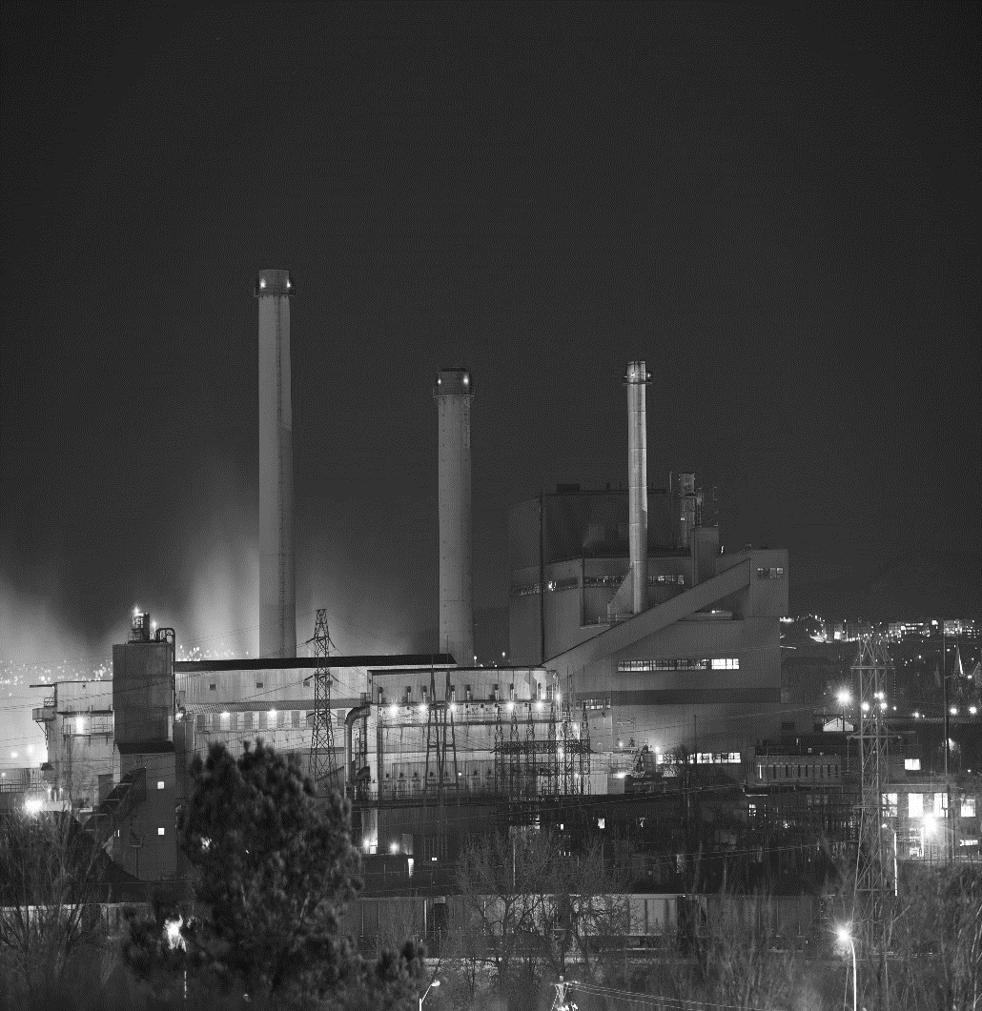
應用ARIMA建立公部門航空油料需求預測模型
國防大學管理學院運籌管理學系碩士論文提報
Construction of Aviation Fuel Demand Forecasting Model for Public Sector based on ARIMA
研 究 生：江政儒
指導老師：郭俊良博士
1

Slide 2
01
緒論
02
文獻探討
CONTENTS
03
研究方法
04
實證研究
05
結論與建議

Slide 3
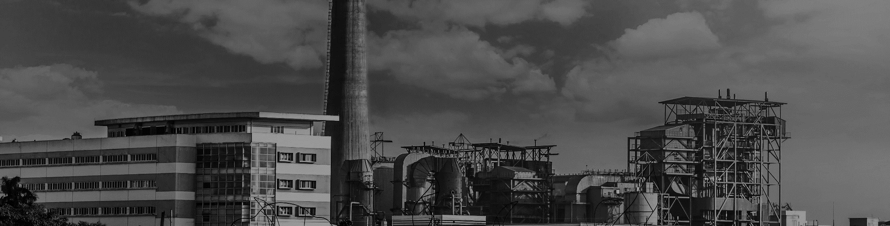
緒論
/01
3

Slide 4
ADD YOUR TITLE
顶部“开始”面板中可以对字体、字号、颜色、行距等进行修改。
25%
ADD YOUR TITLE
1.1研究背景(1/4)
顶部“开始”面板中可以对字体、字号、颜色、行距等进行修改。
台灣進口能源比98.04％，
自產能源比僅占1.96％
核能
自產
ADD YOUR TITLE
煙煤
顶部“开始”面板中可以对字体、字号、颜色、行距等进行修改。
天然氣
18%
自產能源不足
能源仰賴進口供應
油料
能源供需
受制於他人
ADD YOUR TITLE
顶部“开始”面板中可以对字体、字号、颜色、行距等进行修改。
經濟部能源局能源年報 (2019)
4

Slide 5

1.1研究背景(2/4)
PHOTO FROM PIXABAY
油料的重要
油料好比裝備的血液。
戰時，油料補給是決定戰爭的關鍵因素之一。
二次世界大戰，德軍坦克等裝備用光了燃料，後勤補給未及，揭開德國衰亡序幕（詹姆斯.哈維，2007）。
1979年中越戰爭，共軍攻佔諒山後，戰車油料不足，不到1日即宣告退回後線（阮哲仁，2005）
在第二次波灣戰爭，美軍裝甲師1日地面戰光是就消耗油料就75萬加侖（朱艷芳，2003）
戰時油料消耗估計是個天文數字，油料需求量如何滿足平戰時所需，是重要的課題。
Notes:
透過一些案例

Slide 6
油料是民間運輸業最主要的成本
1.1研究背景(3/4)
華航2018年Q3財務報表
給付款項 | 金額 | 百分比
飛行油料 | 4,068,459 | 30%
地勤委託費用 | 1,345,208 | 10%
修護費用 | 1,193,528 | 9%
財務成本 | 212,902 | 2%
員工短期福利 | 2,312,632 | 17%
場站使用費 | 893,254 | 7%
佣金費用 | 322,483 | 2%
其 他 | 3,245,601 | 24%
合計 | 13,594,067 | 100%
以航空業波音747-400機型為例，平均每小時油價花費成本就將近41萬元；華航107年Q3燃油成本約佔總成本30%。
而以客貨運輸業來看，油料成本約佔車隊營運成本的25%~35%之間。
（商業周刊，2017），
顯見油料對於民間航運業者之重要性。
華航財務資訊(2018)，商業週刊(2017)
6

Slide 7
油料是後勤補給支出最主要的成本
1.1研究背景(4/4)
根據公部門所屬單位預算書表（公開部分）「後勤補給支援」預算係辦理油料、服裝等預算，有關從事補給相關作業均可支用，103年至107年預算約96億，油料預算就編列約56億不等。
「後勤補給」預算金額統計表
年度 | 後勤補給預算 (合計) | 油料 | 服裝款 | 辦公室器具 | 人力委外 | 設施整修
103 | 102 | 59 | 24 | 8 | 3 | 8
104 | 97 | 55 | 21 | 9 | 3 | 9
105 | 96 | 55 | 23 | 8 | 2 | 8
106 | 96 | 55 | 24 | 10 | 2 | 5
107 | 96 | 58 | 23 | 11 | 2 | 2
，顯見油料對於公部門是重要的。
7
國防部所屬單位預算書表（公開部分）(2014~2018)

Slide 8




後勤人員精簡，但油料存量不變，作業方式不變，事情還是一樣多
1.2研究動機(1/2)
總計397座油槽，油槽無論任何型式，槽體存量均需維持85％以上。
人員油料管理負荷重
各型裝備油料需求算式，於78年沿用迄今，較不合時宜。
85％
85％
85％
國軍油料作業手冊(2018)
8

Slide 9





準確的需求預測，攸關企業經營成效，更是企業永續經營的重要課題 （陳榮志，2008）
1.2研究動機(2/2)
油料成本對於民間運輸業者是占支付成本最高的，國軍亦同。
減少後勤部隊維管壓力
並可滿足單位用油無虞
取代以經驗方式
獲得油料需求
各型裝備對於油料需求核算，影響油池存量補充，油料補充量，關係著預算編列多寡，彼此關係環環相扣。
提出適合油料需求
之預測模型
以數據分析方式
探討油料需求
9

Slide 10

1.3研究目的
使用ARIMA等時間序列分析法建立空油需求預測模型，並驗證準確度。
比較各模型差異，與現況作業方式比較，提供決策層級參考，以達管理改善實效。
10

Slide 11
1.4研究範圍(1/2)
依國防部所屬單位預算書表，國軍購得油料所需預算為新臺幣約56億元，陸用汽油、超柴佔1.5億元，海用普柴佔22.8億元，空用航油佔30億，附油佔0.6億元，其中空用航油預算最多，佔油料採購金額55.1%，而戰機起降次數頻繁，以單批次進油來算進油量多，且對國家武力防禦為首重，不容有油料斷補情形，本次研究以空油為主。
11
國防部所屬單位預算書表（公開部分）(2014~2018)
Notes:
© Copyright Showeet.com – Creative & Free PowerPoint Templates

Slide 12
1.4研究範圍(2/2)
新竹
其次，國軍各地區均有儲存油池，而油池又屬空用油池為最多，各基地機型及任務大多不同，本研究將以各地區油料耗用數為基礎，來探討適用之油料需求預測模型，以精進油料管理成效。
台中
花蓮
嘉義
台東
台南
岡山
屏東
12

Slide 13
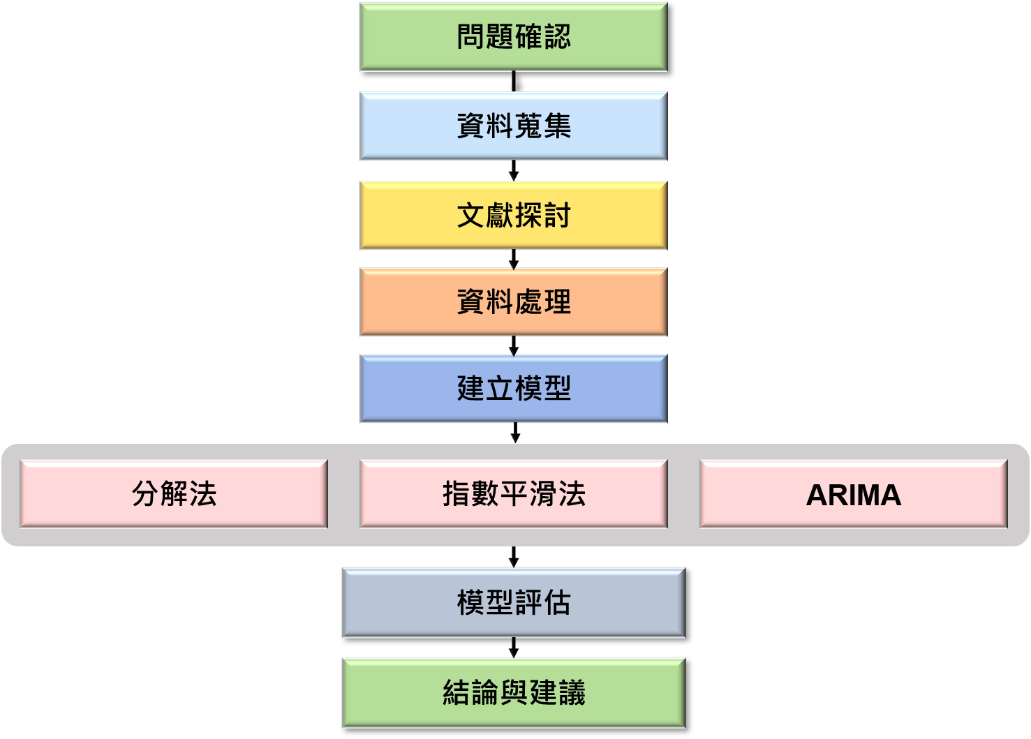
1.5研究流程
13

Slide 14
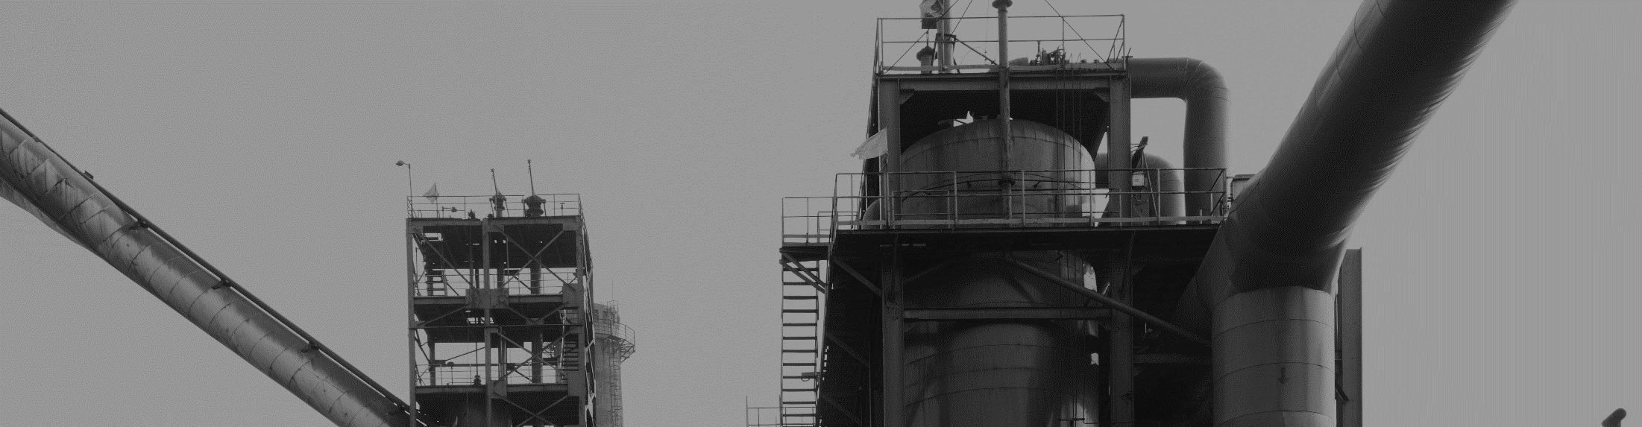
文獻探討
/02
14

Slide 15

2.1油料補給作業發展
地區油料庫遍及各地，臺灣北、中、南、東、澎湖、金門及馬祖等地區均有油料補給單位，以滿足各部隊用油所需。
國軍油料種類分為四大項，陸用油料為汽油、超柴，海用油料為普通柴油，航空燃油為JP8主要，附油為裝備保養用油。
國軍陸用油料與民間規格相符，軍艦、機使用普柴，航空燃油則採用世界軍規用油，主要是艦艇與戰機與民間船及飛機性能及功能取向有異，油槽儲存大多為海、空用油料。
國軍油料作業手冊(2018)
15
Notes:
© Copyright Showeet.com – Creative & Free PowerPoint Templates

Slide 16
2.2預測(1/2)
Siegel（2014）提出透過預測技術，讓模糊的未來，開始變得清晰，Silver（2014）預測對於現今是重要的，一個簡單的測量方式就是「可預測」和「不可預測」這些字在學術期刊中出現的次數，「可預測」的字眼，從1970年代以後就攀上高峰，Fildes（2008）提及決策者認知到準確預測對他們的工作有很大的影響，會事半功倍。
各參考書及文獻均對預測多有解釋，歸納出預測分為三種類型：經濟預測、技術預測、需求預測，其中需求預測為產品、物件、服務、人力等具有實物性質之預測，來制定後續的生產、庫存、採購及調用等規劃，本研究標的為油料，後續以需求預測（Demand Forecast）為方向。
16
Notes:
預測在我們生活中是重要的，有很多學者也提出自己的觀點，

Slide 17
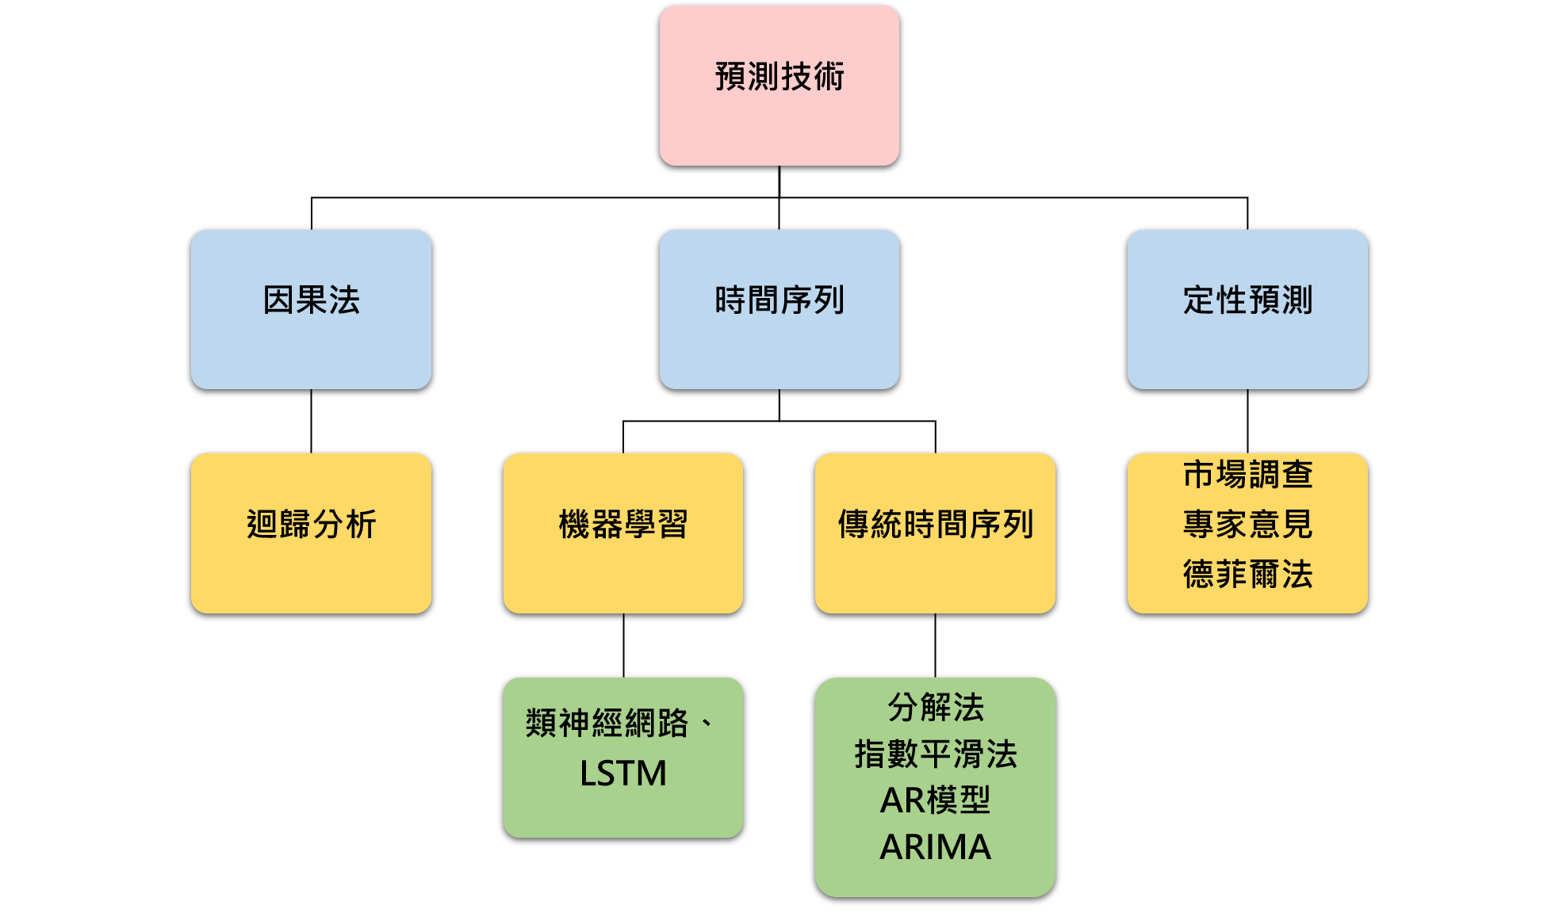
2.2預測(2/2)
17

Slide 18
2.3能源需求預測(1/2)
能源定義
大英百科全書：所有燃料、流水、陽光和風的術語，人類用適當的轉換手段，成為自己提供所需的能量
經濟部給予能源之定義是可以從其獲得熱、光和動力之類資源（經濟部，2018）。
日本大百科全書：在各種生產活動中，利用熱能、機械能、光能、電能等來作功，使得各種載體能作動，稱為能源。
「能源」可賦予各項作業的活動能力。
18

Slide 19
2.3能源需求預測(2/2) 能源預測之文獻
油
電
風
水
蒐集1990年至2010年孟加拉石油、天然氣、電力數據資料，運用指數平滑方法建立預測模型，研究者分析孟加拉國的能源需求將迅速增加，社會經濟隨能源增加產生變化。
阿曼城市進入智慧城市時代，電力預測是最重要的，先運用K集群分組住宅和工業電力消耗數據，再運用平均法、天真預測、EMS、ARIMA、分解法及TBATS預測，住宅類是指數平滑法預測最好；在工業界在小型，中型和大型工業消耗分別由TBATS、平均法和分解法模型預測最好。
使用人工神經網絡和ARIMA模型預測風速，實驗結果均可預測30小時以後風速資訊，ARIMA較其他方式準確度高。
蒐整希拉庫德水文站水力資料，自1995年至2015年，使用ARIMA模型進行水力預測，執行短期一年的預測，分別算出月預測模型，及日預測模型。
綜觀國內學者對於能源相關研究，多屬能源對於經濟或股價影響、能源管理與應用、再生能源發展應用及能源對裝備效能提升等，較少著墨於預測方面，反觀國外，再生能源發展優異及非再生能源資源豐富，相對於能源耗用及需求預測方面較多學者探討，期能達到預算成本控制及隨之產生附加價值，供決策或營運部門參考。
Rahman,2016
Maksood and Achuthan,2017
Bantupalli and Matam,2017
Rath,2017
19
2016
2017
2017
2017
Notes:
TBATS（三角季節，Box-Cox變換，ARMA殘差，趨勢和季節性）
拉赫曼 马克苏德

Slide 20


2.4時間序列分析(1/4)
Peter Turchin（2016）在「不和諧的年代（Ages of Discord）」一書提到，歷史數據可以分析未來會發生的事，歷史上很多樣態在當今社會中反復出現，由於類似的潛原因及軌跡周期性地出現類似的情形，提出可以利用數學統計模型來預測社會的興衰。
時間序列分析跟據以往的數值及以往預測的誤差為基礎，來預測未來數值，主要是利用過去之歷史資料找出行徑一樣的軌跡並利用此模式來預測未來數值。
簡言之，根據一段時間內過去發生的歷史資料，來預測未來。
昨天的我，大前天的我
造就今天的我
20

Slide 21
2.4時間序列分析(2/4) 時間序列相關文獻
領域 | 研究者 | 研究方法 | 研究結果
醫療 | Rani and Kautish （2018） | ANN及時間序列系統 | 運用群集分析和時間序列執行糖尿病預測，採用時間序列的預測僅有1至5％的誤差值，準確率高。
 | Chuentawat and Kannga（2018） | SVM、GA、時間序列 | 運用SVM、GA法、單變量時間序列建立PM2.5預測模型，單變量時間序列建模準確。
能源 | Matsila, and Bokoro（2018） | ARIMA | 配電網耗電預測ARIMA模型預測未來需求，準確度是良好的。
 | Marandi and Ghomi （2016） | ARIMA | 分析德黑蘭市固體廢物產生量，在ARIMA（2,1,0）模型準確度較優。
交通 | 許長玲(2018) | 指數平滑法 | 以簡單指數平滑法可以有效地預測每個停車場的空位數量與駕駛員到達時間的關係。
 | Omkar and Kumar（2017） | 乘法分解法及ARIMA | 應用時間序列分解模型預測交通流量，資料集不夠，使用乘法分解建立模型，適用短期預測。
經濟 | Hadavandi et al.（2010） | PSO帶入時間序列模型 | 應用PSO結合時間序列建立黃金價格預測模型，PSO具有優化和參數估計AI技術。
 | 王賢崙、杜怡嫻(2009) | 多變量模糊時間序列模型MFTS、ARIMA | 建立多元模糊時間序列與傳統時間序列模型以臺灣出口預測，ARIMA具有良好預測模式，當數據少或甚至不確定時，模糊時間序列模型則表現優異。
犯罪 | Borges et al.（2018） | 分解法、機器學習 | 運用時間序列分解法建立犯罪預測模型，準確度較現有技術(系統)高。
上節提到真實歷史發生樣態也能利用數學統計模型執行預測，可想而知，生活中所接觸的人、事及物幾乎都可以預測了，時間序列分析是數學統計模型，以前多以經濟方面作研究，現在已涉及地理、生物、物理等自然科學領域，語音通信、聲呐技術、遙控技術、核電工程、環境工程、醫學、機械工程等工程技術領域。
21
Notes:
多變量遺傳算法 GA

Slide 22
2.4時間序列分析(3/4) 時間序列應用於需求預測之文獻
 | 研究者 | 研究方法 | 領域 | 資料量 | 研究結果
運用傳統時間序列法ARIMA與其他預測方法比較 | Uribe et al. （2018） | ARIMA、SVM | 天然氣需求 | 11年季資料 | 運用ARIMA、SVM模型，預測哥倫比亞麥德林的住宅天然氣需求量，ARIMA模型優於SVM模型。
 | Khanarsaet al.（2017） | ARIMA | 鈔票存量 | 2年日資料 | 以ARIMA子序列建立ATM中現金預測模型，ARIMA模型符合準確度。
 | Amini et al.（2015） | ARIMA 線性迴歸、模糊邏輯方法、SVM | 充電 | 前60日資料 | 以ARIMA模型建立電動汽車停車場需求預測，並以線性迴歸、模糊邏輯方法、SVM相互比較，ARIMA模型可帶來最佳數據。
運用傳統時間序列法ARIMA，加重季節等相關要素提高準確度 | 張玉文(2017) | SARIMA | 農產品 | 5年月資料 | 預測泰國鳳梨罐頭出口量，分別測得美國出口量及歐盟出口量適合模型。
 | Quevedo et al.（2014） | SARIMA、指數平滑法 | 水力 | 前24小時資料 | 建立巴塞隆納水運網短期運行控制需求預測，每小時採用指數平滑法預測較準確，每日則屬於SARIMA較準確。
 | Nguyen et al.（2012） | FARIMA | 太陽能 | 1年月資料 | 建立美國太陽能光電板發電需求預測模型，將傅立葉級數算法帶入ARIMA模型，建立FARIMA模型，測得優異數據。
時間序列方法從分解法、平均法、指數平滑法及AR系列模式，甚至也有學者將機器、深度學習歸類在時間序列分析數據之工具，要運用時間序列執行需求預測，最關鍵係蒐集歷史資料，假設研究某項事物趨勢會延伸等，而預測工具多種，準確度亦不相同，藉著對於研究之事物觀察，分析及比較各種方法優異性，提供相關建議，研究成果才算發揮功效，本節蒐整時間序列應用在需求預測之相關文獻，以確立研究所運用預測工具之方向。
2010
2012
2013
2014
2015
22
Notes:
© Copyright Showeet.com – Creative & Free PowerPoint Templates

Slide 23
2.4時間序列分析(4/4) 時間序列應用於需求預測之文獻
 | 研究者 | 研究方法 | 領域 | 資料量 | 研究結果
利用機器學習、深度學習方式，輔以傳統時間序列建立預測模型 | Atienza et al.（2018） | 人工神經網絡、ARIMA | 電力 | 15年月資料 | 利用人工神經網絡，粒子群優化和自迴歸整合移動平均線建立菲律賓用電量預測，粒子群優化結合ARIMA建立預測模型，預測表現良好。
 | Ma et al.（2018） | ARIMA、RELM | 電力 | 20年月日資料 | 應用ARIMA和RELM建立城市能源耗用預測模型，ARIMA比RELM更佳準確度，而兩者結合，可連帶預測溫度和濕度數值，帶來極快學習能力
利用時間序列分解法與指數平滑法與其他預測方式比較 | Tolentino and Hernandez（2018） | 指數平滑、移動平均、迴歸方式 | 咖啡需求 | 5年月資料 | 建立菲律賓咖啡需求預測模型，移動平均模型最佳，指數平滑次之。
 | Jifri et al.2017） | 指數平滑法、ARIMA | 電力 | 3年季資料 | 以時間序列建立柔佛州電力耗用需求模型，指數平滑（ES）是最合適的模型。
 | Du ( 2010) | 指數平滑模型用 | 原料 | 12個月資料 | 運用指數平滑建立鍋爐製造業原材料需求預測模型，預測是有效的。
 | Kantananth et al.（2017） | 分解法、指數平滑Holt-Winters | 碳需求發電 | 14年月資料 | 預測電力需求來降低進口煤炭庫存成本，實驗結果分解法及指數平滑法準確度差異僅0.01%，但研究者較推薦採用分解法執行預測。
2016
2017
2017
2018
2018
23
Notes:
© Copyright Showeet.com – Creative & Free PowerPoint Templates

Slide 24


2.5文獻總結(1/2)
時間序列分析法是透過數學統計理論建立起來的，形式通常數學方程式透過既有公式衍生及分析，表達簡潔；而機器學習技術，係針對大量資料，根據應用目的，選用相對應的挖掘方法，從資料中發現藏在裡面的規則，再將這些規則歸納推理進行預測，算強大預測工具，惟運算需要大（巨）量數據，取得資料較不易，通常比其他模型需要更多數據訓練，並且需輸入較多參數供調整，預測結果才會更精準。
經文獻探討這樣的技術是算強大的工具，惟運算需要較長時間，也需要大（巨）量數據，取得資料較不易，通常比其他模型需要更多數據訓練，並且需輸入較多參數供調整，預測結果才會更精準
類神經網路
平均法
人工神經網絡
ARIMA
多層感知器
指數平滑法
長短期記憶LSTM
ARMA
預測方法
AR
門控機制GRU
Machine Learning
Time series
MA
支援向量機
24
Notes:
經過蒐整相關預測文獻各預測方式均各有千秋，而

Slide 25
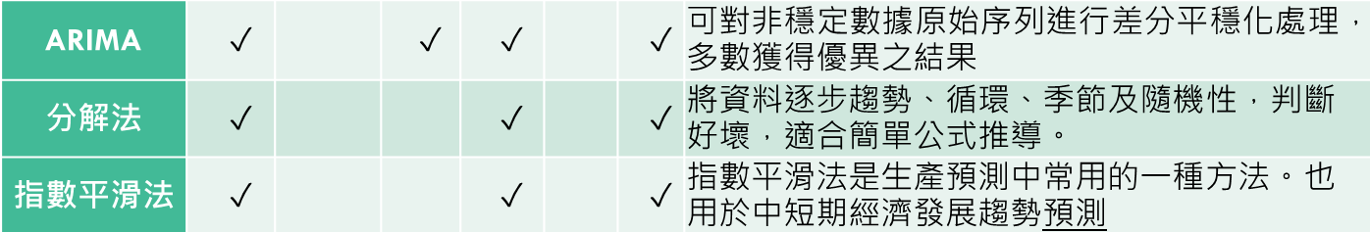
2.5文獻總結(2/2)
模型 | 數據趨勢 |  | 預測期 |  | 資料集 |  | 方法應用與文獻
 | 線性 | 非線性 | 長期 | 短期 | 多 | 少
人工神經網絡 |  | ✓ | ✓ |  | ✓ |  | 自學習功能和高速搜索以獲得最佳解決方案，可以學習和適應未知或不確定的系統。
多層感知器 | ✓ | ✓ | ✓ |  | ✓ |  | 比類神經網路更深入機器學習模型
LSTM |  | ✓ | ✓ |  | ✓ |  | 可處理複雜非線性單元用於構造更大型深度之神經網絡。
GRU | ✓ | ✓ | ✓ |  | ✓ |  | 用於深度學習的頂級循環神經網絡的工作方式。
支援向量機 | ✓ |  |  | ✓ |  | ✓ | 淺層機器學習模型，適合每小時、每日、每月預測需求，需要較長的訓練及驗證估算值時間。
回歸法 | ✓ |  |  | ✓ | ✓ |  | 擅長分析多因素模型，容易計算，適合簡單公式推導。
ARIMA | ✓ |  | ✓ | ✓ |  | ✓ | 可對非穩定數據原始序列進行差分平穩化處理，多數獲得優異之結果
分解法 | ✓ |  |  | ✓ |  | ✓ | 將資料逐步趨勢、循環、季節及隨機性，判斷好壞，適合簡單公式推導。
指數平滑法 | ✓ |  |  | ✓ |  | ✓ | 指數平滑法是生產預測中常用的一種方法。也用於中短期經濟發展趨勢預測
因傳統時間序列分析，前置作業較為簡易，理解性佳，可進一步的完成資料處理、推導、應用及預測；經文獻探討，多數學者執行預測也常採用此方法，測得準確率都符標準值，基於國內學者對於能源需求預測較少著墨，考量本研究資料集非大量，並參佐國外各式文獻後，將運用傳統時間序列分析法執行預測。
Makridakis et al. (2018)運用8種傳統時間序列等相關統計技術和8種先進的機器學習法來預測性能，研究表明，對於單變量預測，若利用機器學習和深度學習方法等方式預測，預測成效比傳統時間序列差。
25

Slide 26

研究方法
/03
26

Slide 27
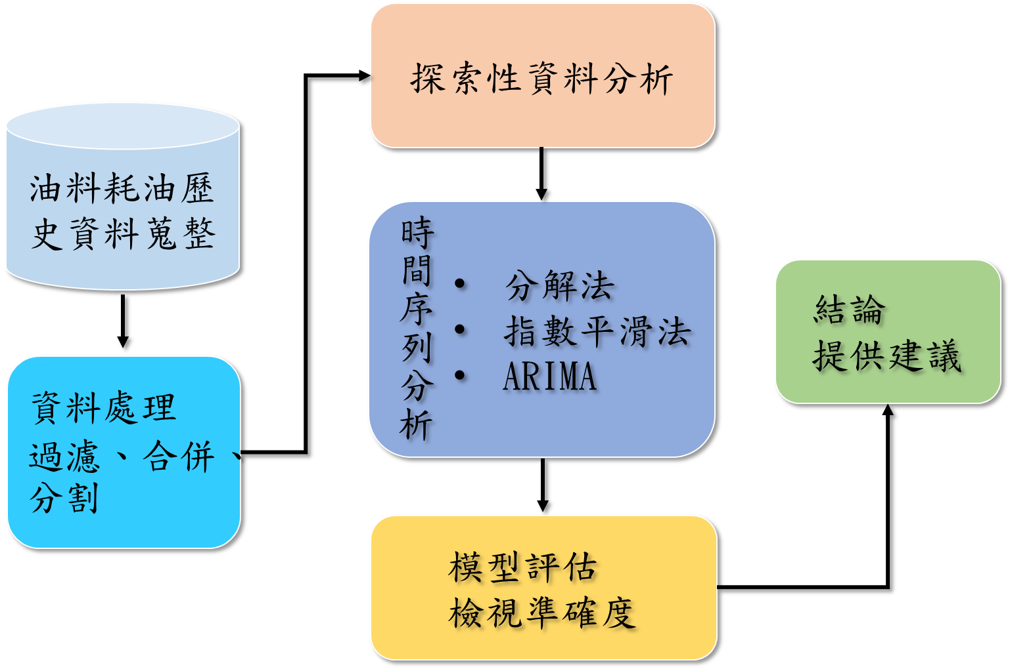
3.1研究架構
27

Slide 28
3.2研究對象
A
蒐集2009至2019年間，約10年所產生日資料
B
D
E
C
蒐整國軍各地區航空用油（JP8）耗用量，分為8處地區，以A至H地區分類。
F
H
G
28

Slide 29
3.3時間序列模型(1/8) 分解法Decomposition
針對時間序列4個特性：趨勢 (T)、季節 (S)、循環 (C)，以及隨機(I)，分析引起每種變動的影響因素，逐步分解出四種潛在的特性，能幫助解釋歷史數據為什麼變化。
計有疊加及乘積模型等兩種，
一、疊加模型：四種變動是相互獨立的關係，疊加模型表示為：
Xt=Tt+St+Ct+It
二、乘積模型：四種變動之間存在相互影響關係，使用乘積模型：
Xt=Tt×St×Ct×It
29

Slide 30
3.3時間序列模型(3/8) 指數平滑法Exponential Smoothing
時間序列平滑預測法中，移動平均法、加權移動平均法及指數平滑法等為主要三種方法，而指數平滑所需保留資料較少，計算方便，當資料型態改變，利用平均的特性，以指數方式對數據進行加權，以便最新數據在移動平均值中具有更大的權重或比例，獲得較佳預測數值。
平滑次數不同，指數平滑法分為：一次指數平滑法、二次指數平滑法和三次指數平滑法等。當時間序列無明顯的趨勢變化，可用一次指數平滑預測，二次指數平滑是對一次指數平滑推導。它適用於具線性趨勢的時間序列。三次指數平滑用來解決趨勢與季節性因子，由Holt與Brown提出，而發展成Holt-Winters 線性趨勢指數平滑 Holt-Winters Linear Trend Exponential Smoothing。
30

Slide 31
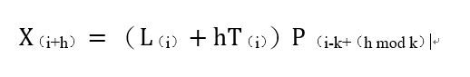
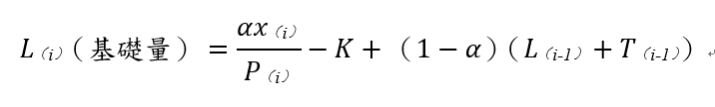
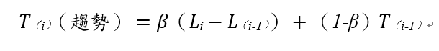
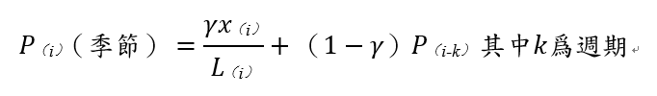
3.3時間序列模型(4/8) 三次指數平滑法(Holt-Winters)
三次指數平滑的預測公式爲：
X_{（i+h）}=（L_{(i)}+hT_{(i)})P _{(i-k+(h mod k）}
L_{（i）}（基礎量）=αx_{(i）}/P_{(i）}-K+(1-α）(L_{（i-1）}+T_{（i-1）}）
T_{（i）}（趨勢）=β(L_{i}-L_{（i-1）})+(1-β)T_{（i-1）}
P_{（i）}（季節）=γx_{(i）}/L_{（i)}+(1-γ)P_{(i-k）}
平滑數據參數 （0 < α < 1 ）
趨勢的平滑參數 （0 < β< 1 ）
季節性的平滑參數 （0 < γ< 1 ）
X（i）為原始資料
k為週期長度
X（i+h）為第i+h 期的預測值
31

Slide 32
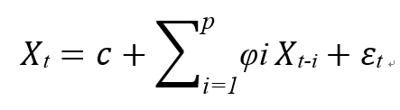
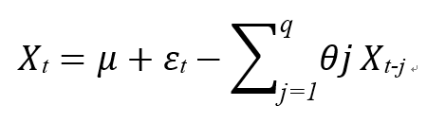
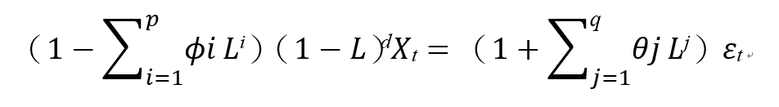
3.3時間序列模型(5/8) 自我迴歸移動平均整合模式ARIMA
AR模型
自我迴歸移動平均整合模型ARIMA，係由自迴歸模型AR（Autoregression）、移動平均模型MA、自回歸移動平均模型ARMA模型演變而來的，也稱為 Box-Jenkins預測（Box、Jenkins，1976），近年文獻若是以AR模型體系執行研究，多以ARIMA模型來驗證預測準確度，是目前最常被使用時間序列預測模型之一。
MA模型
ARMA模型
ARIMA模型
32

Slide 33
3.3時間序列模型(6/8) ARIMA建構流程
資料蒐整
判斷數列是否穩定
模型判定
差分
以Box-Jenkins方法建立ARIMA流程約三個步驟
模型判定（identification）
參數估計
（estimation）
模型診斷性檢查（diagnostic Check）
（葉淑媚、李佳樺、許天維，2007；曹耀鈞、薛舜仁，2001；溫振谷，2016）
利用ACF及PACF判定ARIMA（p、d、q）
參數估計
參數估計
診斷性檢查
模型診斷是否合適
預測
33

Slide 34
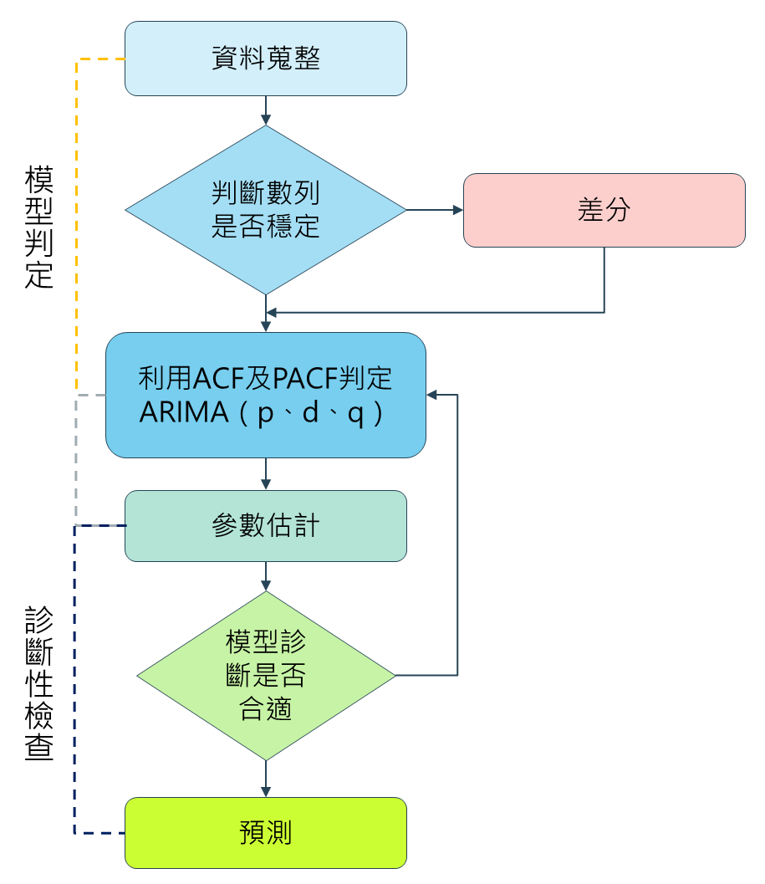
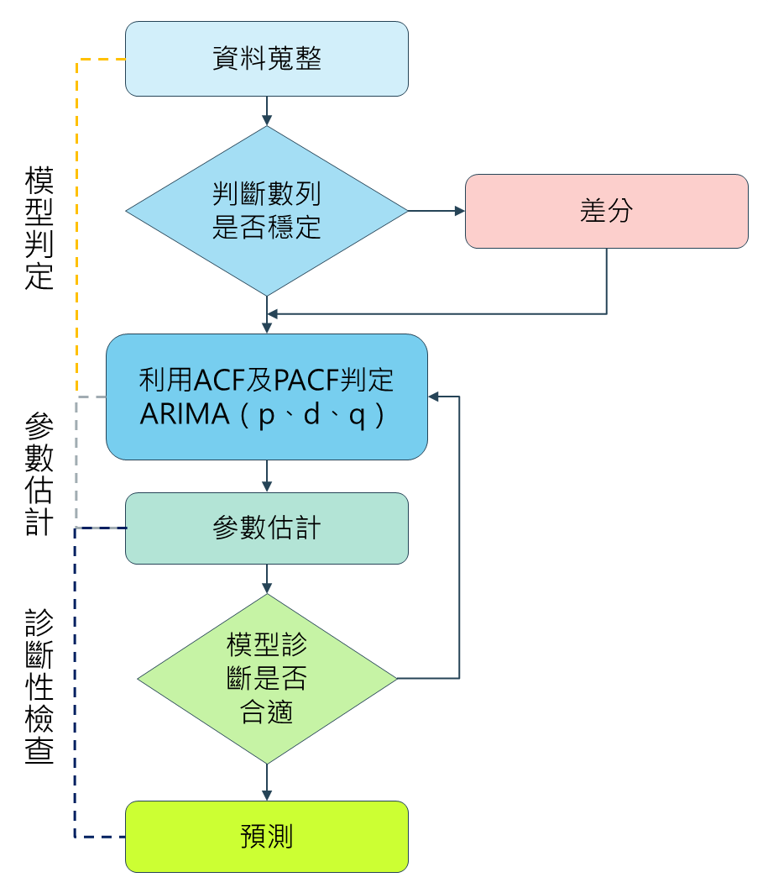
3.3時間序列模型(7/8) ARIMA建構流程
模型判定
判定數列是否為定態，若數列不穩定則採差分處理，利用自我相關函數圖（ACF）及單根檢定法判斷數列是否為定態，然後再分析（p,q）項：
（一）以ACF判定：觀察自我相關函數圖，數列無斷然消失，該數列為非平穩型，故執行差分，直到自我相關函數很快消失為止，即表示經差分後已平穩。
（二）以單根檢定法（ADF）判定，若拒絕虛無假設，表示序列不具單根，為平穩型；若不拒絕虛無假設，則序列具有單根，為非平穩型時間序列。
（三）在判斷ARMA（p,q）項，採用ACF，及 PACF，以圖形判定AR（p）及MA（q）階次。
34
資料蒐整
判斷數列是否穩定
模型判定
差分
利用ACF及PACF判定ARIMA（p、d、q）
參數估計
參數估計
診斷性檢查
模型診斷是否合適
預測

Slide 35
3.3時間序列模型(8/8) ARIMA建構流程
模型參數估計
在參數估計階段，針對已分析多樣模型數值後，將這些候選模型，進行參數估計並檢定是否顯著，以避免模型有太多不必要的參數，因此必須檢定參數是否顯著，以最大概似估計法來進行模型參數估計，直到找到參數都顯著的模型。
模型偵測
若存在多組參數顯著的模型，以AIC、BIC 指標選取幾種可能的模型，並檢定這幾組模型的殘差是否存符合白噪音。檢定方式採用Q統計量實施，若無法通過白噪音檢定則表示暫定之ARIMA 模式為不適合之模式，因此需再進行調整，直至通過白噪音檢定為止，即為理想ARIMA 模式。
35
資料蒐整
判斷數列是否穩定
模型判定
差分
利用ACF及PACF判定ARIMA（p、d、q）
參數估計
參數估計
診斷性檢查
模型診斷是否合適
預測

Slide 36
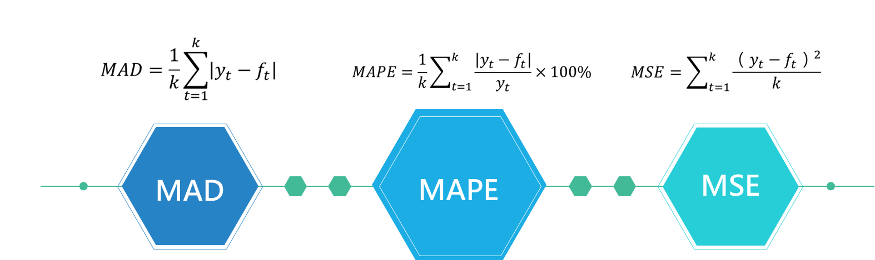
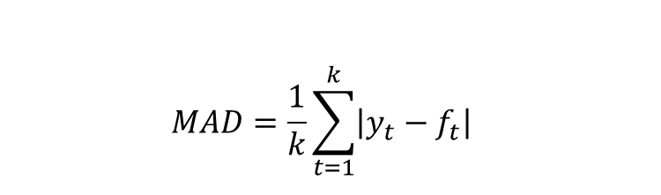
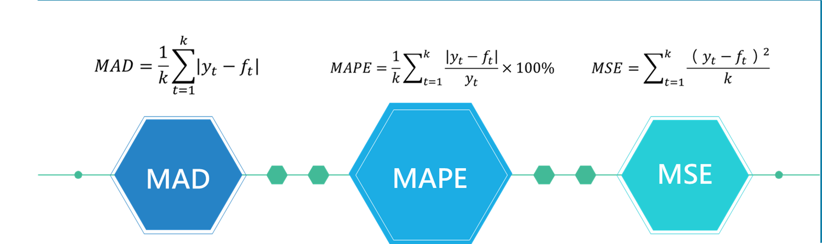
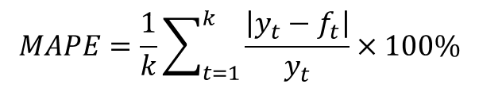
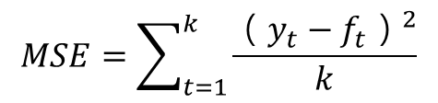
3.4預測準確度之檢驗
常見的預測準確度檢驗方法有MAE、MAPE、MSE三種，上列幾總計算結果愈小者表示預測誤差愈小，預測能力愈佳。
因MAPE不受單位與數值大小之影響，判斷依據較為客觀，故本研究採用MAPE作為判斷預測模型能力指標，並輔以MAE實施搭配檢驗。
MAE
MAPE
MSE
36

Slide 38

實證研究
/04
38

Slide 39
4.1資料來源
本研究運用時間序列分析特性，蒐整2009年1月至2019年8月底間，計10年所產生公部門航油耗量日資料，資料筆數為3896筆資料。
將資料分為訓練集及預測集，將資料總筆數80%為訓練集，時間為2009年1月1日至2017年9月30日，計3195筆，20%為測試集，時間為2017年10月1日至2019年8月31日，計700筆，將訓練集資料輸入R軟體，觀察其時間序列資料。
3896筆
80%
20%
訓練集
預測集
3195筆
700筆
39

Slide 40
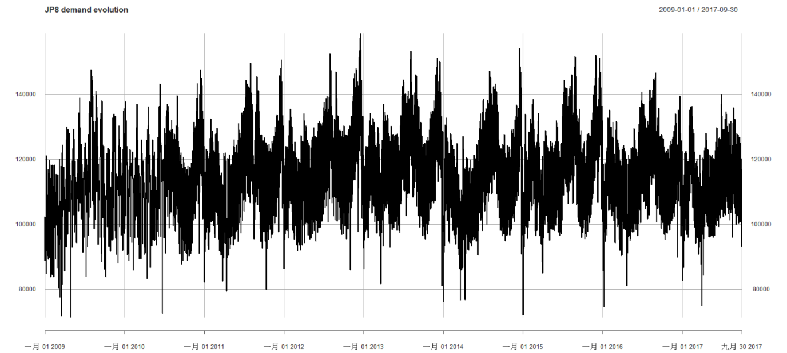
4.2探索性數據分析
從時間序列圖中可見，油料耗用量在過去中的變動。
40
Notes:
初步觀察，可看出每年似乎呈現較規律的變動，7至8月為高峰接著下降至12月再升高

Slide 41
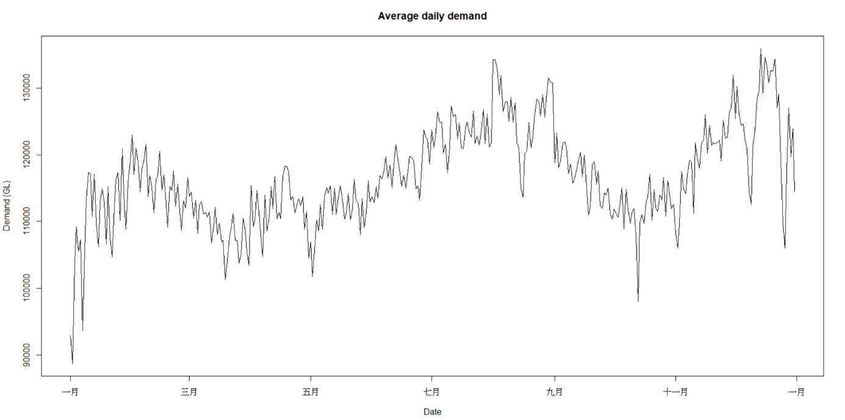
4.2探索性數據分析
觀察年平均消耗量圖，可以看出來5月以後耗量逐漸升高，至8月時為用量高峰，9月以後逐漸向下，降至11月後用油量又逐漸攀升，過12月後降下。
41
Notes:
初步判定油料耗用應具有季節性與趨勢性

Slide 42
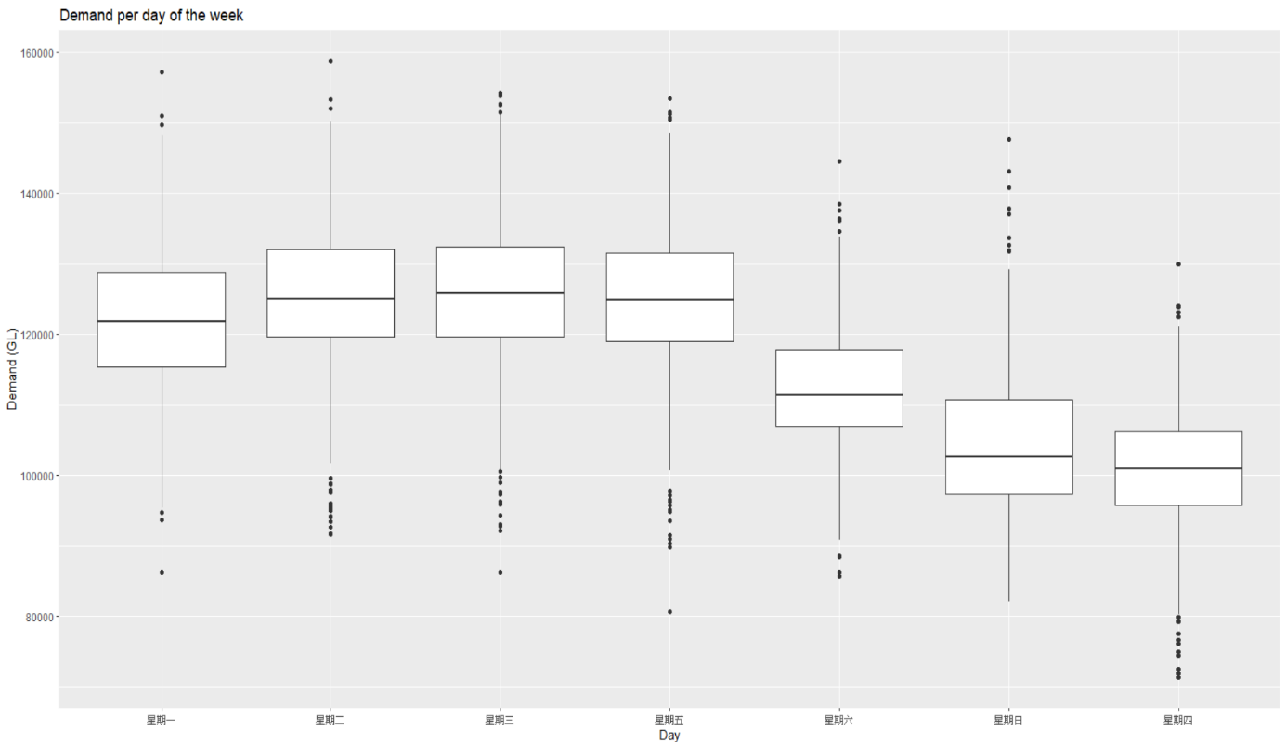
4.2探索性數據分析
資料收集為日耗量，將資料轉換成盒鬚圖(Box plot)，更容易用圖形判別每週之耗量，明顯看出耗用量在工作日與假日明顯差別，而星期四耗用量也是明顯的偏低，探究原因係為該部門進修日。
42
Notes:
除非有特別之任務，原則上任務均停止執行

Slide 43
4.3預測模型建立
最佳預測
模型
Holt-Winters 模型
ARIMA模型
分解法
43

Slide 44
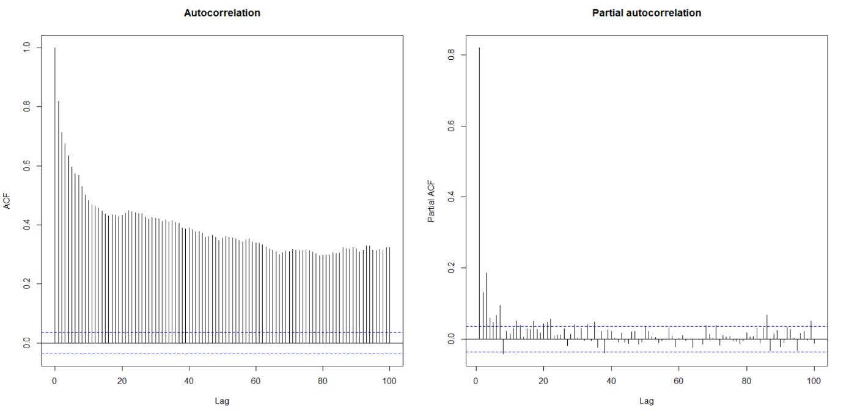
4.3.1 ARIMA模型
4.3.1.1資料處理
判斷序列是否定態，觀察ACF 與PACF 圖形，對於一個平穩時間序列， ACF 圖形會快速的下降到接近 0 的水準，非平穩時間序列的自相關係數會下降的比較緩慢。
緩慢下降
44
Notes:
一組序列資料是否為定態，會大幅度影響到之後的模型設計，首先判斷序列是否定態，最普遍的作法，觀察ACF 與PACF 圖形。
對於一個平穩時間序列，自相關係數（ACF）會快速的下降到接近 0 的水準，非平穩時間序列的自相關係數會下降的比較緩慢，觀察ACF圖發現收斂速度很慢，慢慢的遞減，屬於非平穩時間序列

Slide 45
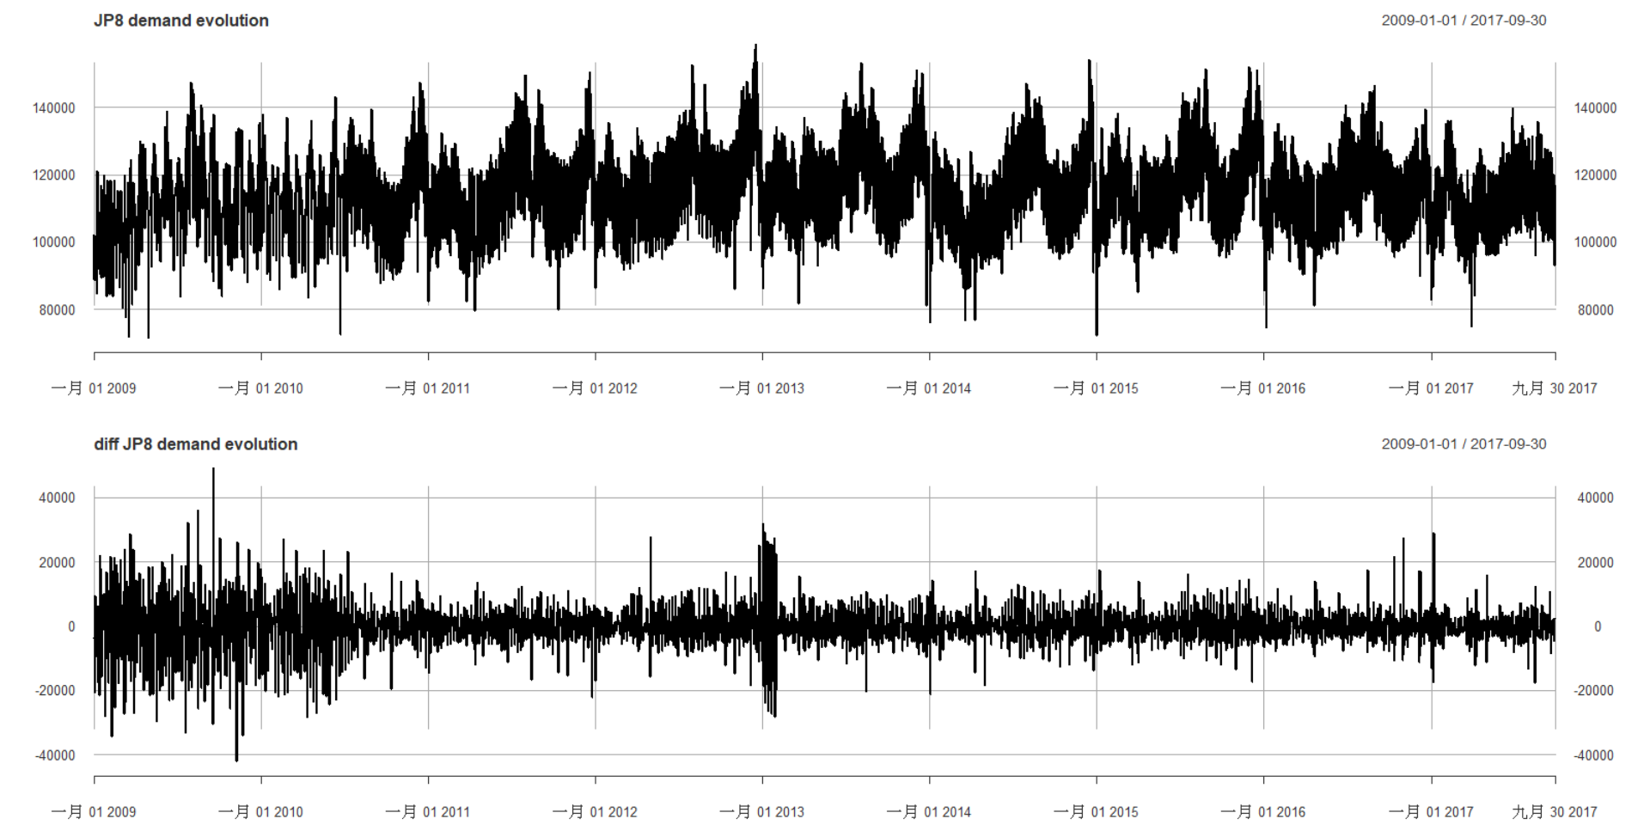
4.3.1ARIMA模型
4.3.1.1資料處理
非定態資料之處理利用差分或採用分解法拿掉趨勢性與季節性差分，消除趨勢和季節波動，以達平穩。
45
Notes:
4.3.1.1資料處理
非定態資料之處理一般而言利用差分或採用分解法拿掉季節性與趨勢季節性差分，來消除趨勢波動和季節波動的影響，以達到平穩化。

Slide 46
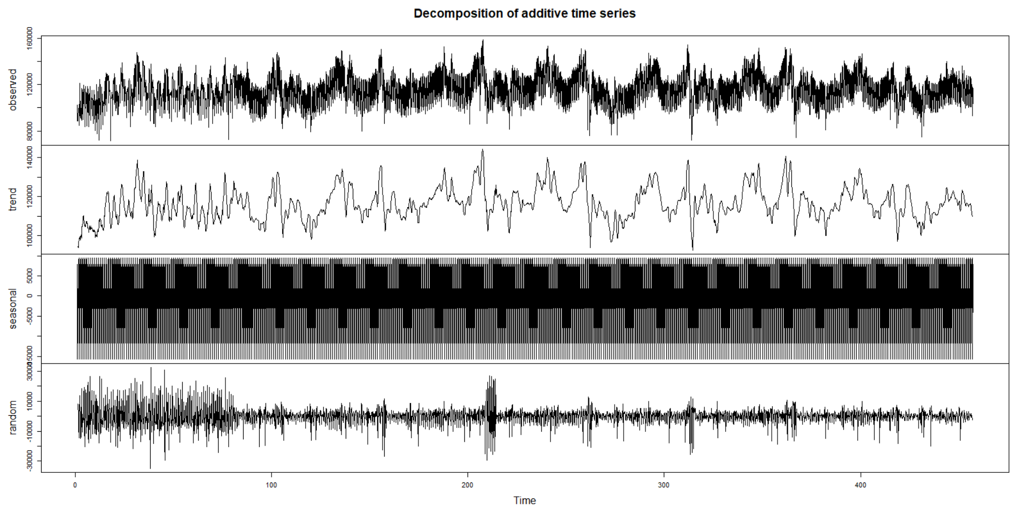
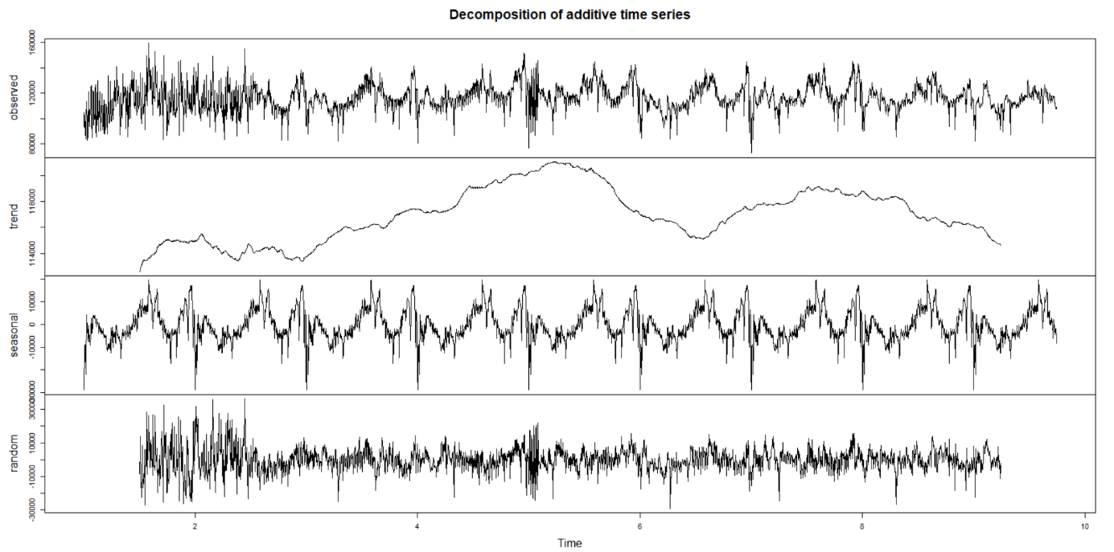
4.3.1ARIMA模型
4.3.1.1資料處理
透過分解法來拆解時序圖，序列有顯著是季節性，經提取季節及趨勢性因子執行用季節性差分後，分解圖較能觀察
差分
46

Slide 47
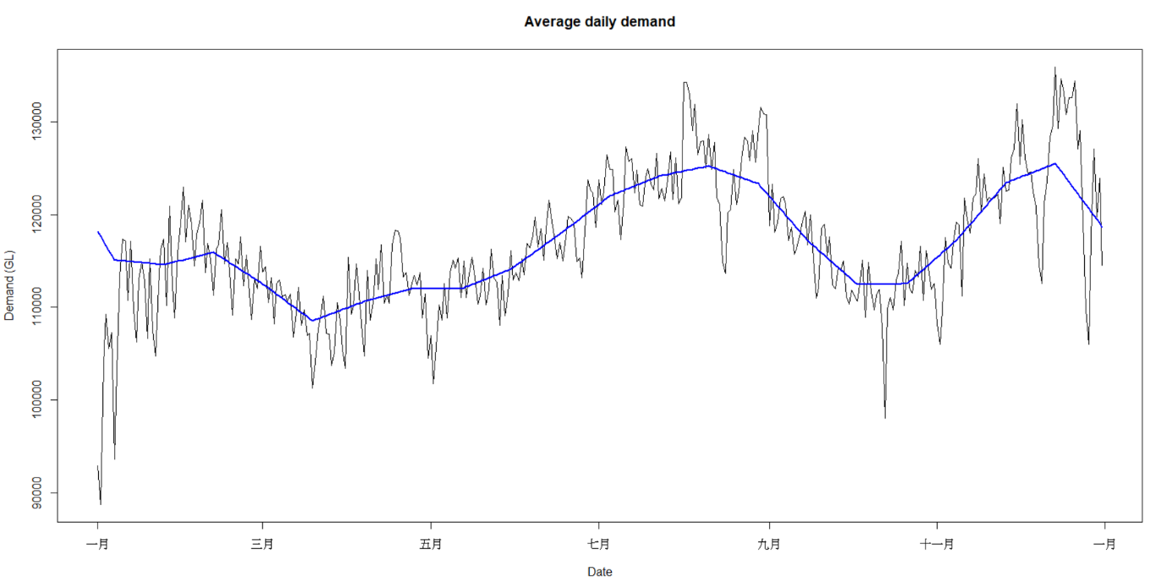
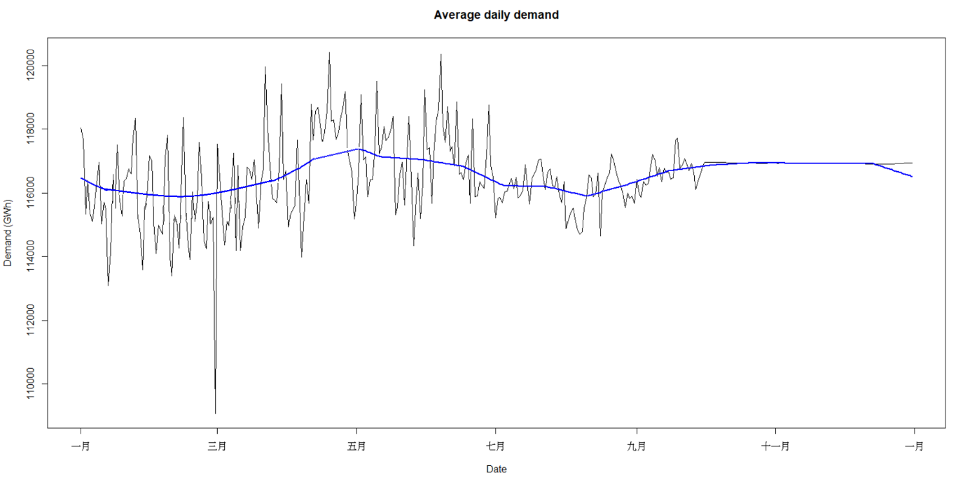
4.3.1ARIMA模型
4.3.1.1資料處理
觀察平均耗量圖經差分後藍色平滑曲線已趨於平緩。
47

Slide 48
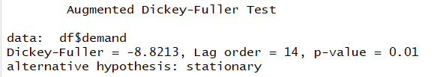
4.3.1ARIMA模型
4.3.1.1資料處理
運用Augmented Dickey Fuller（ADF）單根檢定法來確認資料平穩性，最後再採用ACF圖及PACF圖重複確認，一方面可確認穩定性，一方面可一併辨別ARIMA模型P、Q階數。
經過ADF測試，p值顯示為0.01，p值小於0.05，拒絕原假設，可視資料為平穩的
48
Notes:
如何確定處理後時間序列圖是否穩定，上列多以圖形識別處理後之時間序列是否穩定，較不客觀，這裡運用Augmented Dickey Fuller（ADF）單根檢定法來確認資料平穩性，最後再採用ACF圖及PACF圖重複確認，一方面可確認穩定性，一方面可一併辨別ARIMA模型P、Q階數。
經過ADF測試，p值顯示為0.01，p值小於0.05，拒絕原假設，可視資料為平穩的

Slide 49
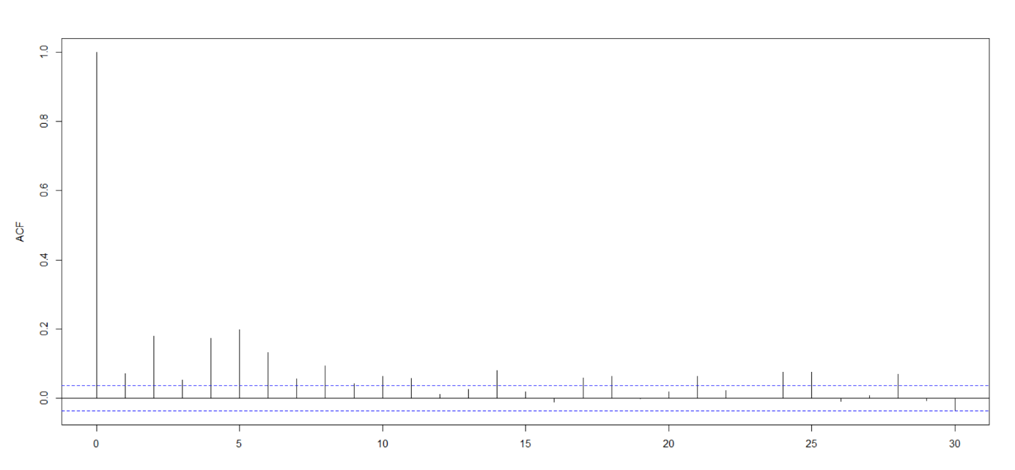
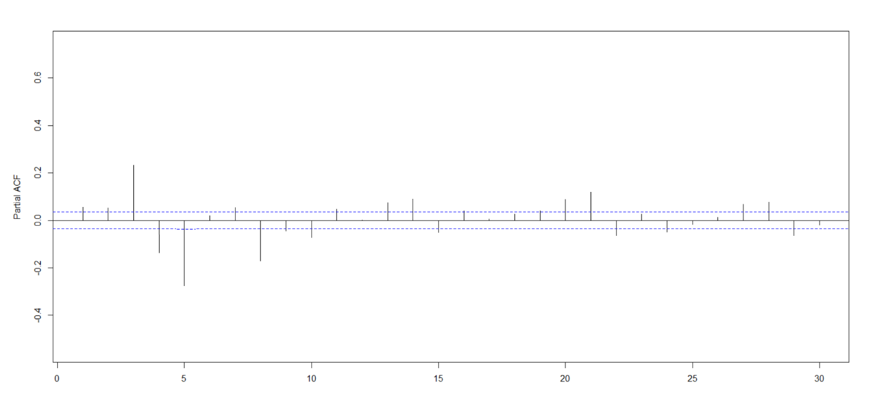
4.3.1ARIMA模型
4.3.1.1資料處理
經差分後的ACF 與PACF圖，自相關係數快速的下降，可進行模式之構建ARIMA模型
迅速下降
建立q階
建立p階
49
Notes:
經差分後的ACF 與PACF趨勢圖，可以發現季節性趨勢基本上已經消除，自相關係數（ACF）快速的下降，故可以此資料進行模式之構建ARIMA模型

Slide 50
4.3.1ARIMA模型
4.3.1.2參數估計
本研究經過一階差分後，序列趨勢消除，故d設定為1，經過一階季節差分後，季節性趨勢消除，D=1，選用 SARIMA (p,d,q) (P,D,Q)s，
先用基礎方式，透過觀察ACF圖及PACF圖，篩選p、q階參數。
運用R語言導入auto.arima()函數後即可獲得SARIMA (p,d,q) (P,D,Q)s，先以獲得之季節參數為基礎，再配合觀察ACF及PACF圖，得到其他不錯參數，再執行模型擬合，可周全預測模型建立。
50

Slide 51
4.3.1ARIMA模型
4.3.1.2參數估計
運用R語言進行實作，獲得SARIMA (5,1,4) (1,1,1)7，本研究以試誤法進行模式之基本估計，其中，p、q階均估計至 4期，觀察ACF圖，屬截尾可對應參數q，篩選後擇出4、5、8、10等參數，觀察PACF圖，拖尾可對應參數P，擇出3、4、5、8等參數，經核算後將產製出16組模型來擬合。
SARIMA 模式擬合表
模式1: (3,1,4) (1,1,1)7 | 模式9: (5,1,4) (1,1,1)7
模式2: (3,1,5) (1,1,1)7 | 模式10: (5,1,5) (1,1,1)7
模式3: (3,1,8) (1,1,1)7 | 模式11: (5,1,8) (1,1,1)7
模式4: (3,1,10) (1,1,1)7 | 模式12: (5,1,10) (1,1,1)7
模式5: (4,1,4) (1,1,1)7 | 模式13: (8,1,4) (1,1,1)7
模式6: (4,1,5) (1,1,1)7 | 模式14: (8,1,5) (1,1,1)7
模式7: (4,1,8) (1,1,1)7 | 模式15: (8,1,8) (1,1,1)7
模式8: (4,1,10) (1,1,1)7 | 模式16: (8,1,10) (1,1,1)7
51

Slide 52
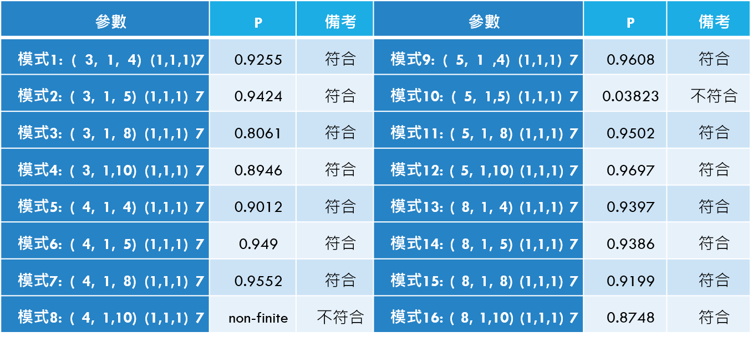
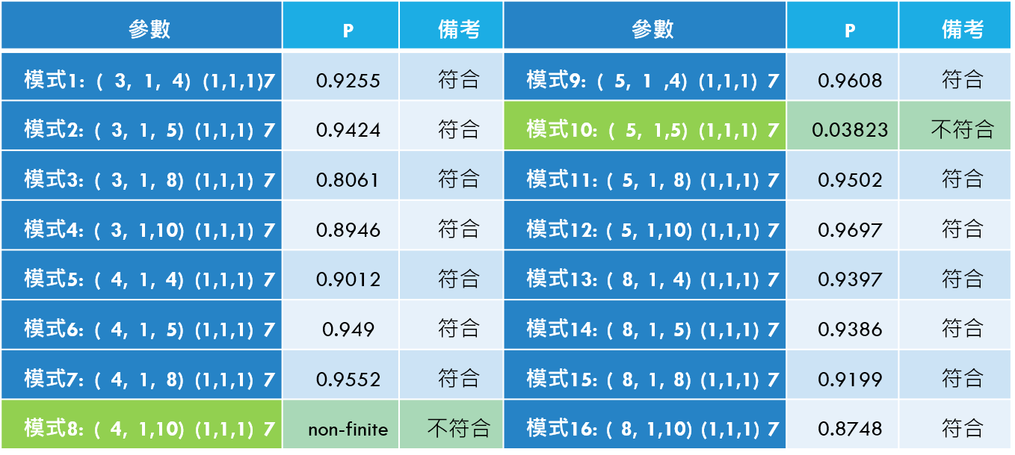
4.3.1ARIMA模型
參數 | P | 備考 | 參數 | P | 備考
模式1: ( 3, 1, 4) (1,1,1)7 | 0.9255 | 符合 | 模式9: ( 5, 1 ,4) (1,1,1) 7 | 0.9608 | 符合
模式2: ( 3, 1, 5) (1,1,1) 7 | 0.9424 | 符合 | 模式10: ( 5, 1,5) (1,1,1) 7 | 0.03823 | 不符合
模式3: ( 3, 1, 8) (1,1,1) 7 | 0.8061 | 符合 | 模式11: ( 5, 1, 8) (1,1,1) 7 | 0.9502 | 符合
模式4: ( 3, 1,10) (1,1,1) 7 | 0.8946 | 符合 | 模式12: ( 5, 1,10) (1,1,1) 7 | 0.9697 | 符合
模式5: ( 4, 1, 4) (1,1,1) 7 | 0.9012 | 符合 | 模式13: ( 8, 1, 4) (1,1,1) 7 | 0.9397 | 符合
模式6: ( 4, 1, 5) (1,1,1) 7 | 0.949 | 符合 | 模式14: ( 8, 1, 5) (1,1,1) 7 | 0.9386 | 符合
模式7: ( 4, 1, 8) (1,1,1) 7 | 0.9552 | 符合 | 模式15: ( 8, 1, 8) (1,1,1) 7 | 0.9199 | 符合
模式8: ( 4, 1,10) (1,1,1) 7 | non-finite | 不符合 | 模式16: ( 8, 1,10) (1,1,1) 7 | 0.8748 | 符合
4.3.1.3模型診斷
本階段使用Box-Pierce方法執行檢驗，p-value應該顯著大於0.05，若p值小於0.05，序列為非白雜訊，則該參數將不適用，經檢驗後計有14組符合檢定。
參數 | P | 備考 | 參數 | P | 備考
模式1: ( 3, 1, 4) (1,1,1)7 | 0.9255 | 符合 | 模式9: ( 5, 1 ,4) (1,1,1) 7 | 0.9608 | 符合
模式2: ( 3, 1, 5) (1,1,1) 7 | 0.9424 | 符合 | 模式10: ( 5, 1,5) (1,1,1) 7 | 0.03823 | 不符合
模式3: ( 3, 1, 8) (1,1,1) 7 | 0.8061 | 符合 | 模式11: ( 5, 1, 8) (1,1,1) 7 | 0.9502 | 符合
模式4: ( 3, 1,10) (1,1,1) 7 | 0.8946 | 符合 | 模式12: ( 5, 1,10) (1,1,1) 7 | 0.9697 | 符合
模式5: ( 4, 1, 4) (1,1,1) 7 | 0.9012 | 符合 | 模式13: ( 8, 1, 4) (1,1,1) 7 | 0.9397 | 符合
模式6: ( 4, 1, 5) (1,1,1) 7 | 0.949 | 符合 | 模式14: ( 8, 1, 5) (1,1,1) 7 | 0.9386 | 符合
模式7: ( 4, 1, 8) (1,1,1) 7 | 0.9552 | 符合 | 模式15: ( 8, 1, 8) (1,1,1) 7 | 0.9199 | 符合
模式8: ( 4, 1,10) (1,1,1) 7 | non-finite | 不符合 | 模式16: ( 8, 1,10) (1,1,1) 7 | 0.8748 | 符合
52
Notes:
本階段使用Box-Pierce方法執行檢驗，此檢驗方式是針對殘差序列執行檢驗，好的模型適配出來的結果應該要是定態，也就是雜訊應該是隨機出現的，這個檢定的虛無假設，設定殘差序列為白雜訊(White Noise)，因此p-value應該顯著大於0.05，若p值小於0.05，序列為非白雜訊，則該參數將不適用，或回到上一階段，重新觀察ACF、PACF圖篩選p、q參數，如下表，計有14組符合檢定。

Slide 53
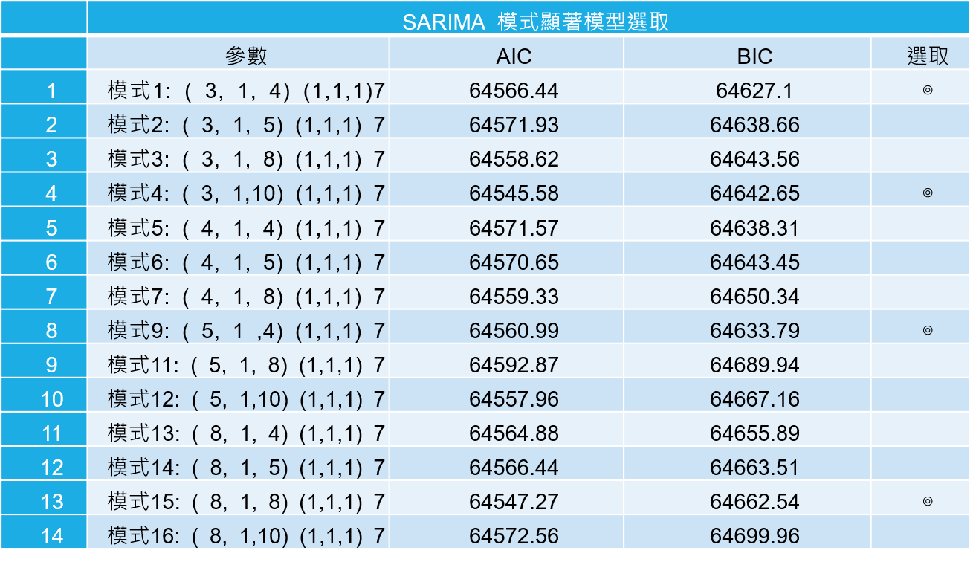
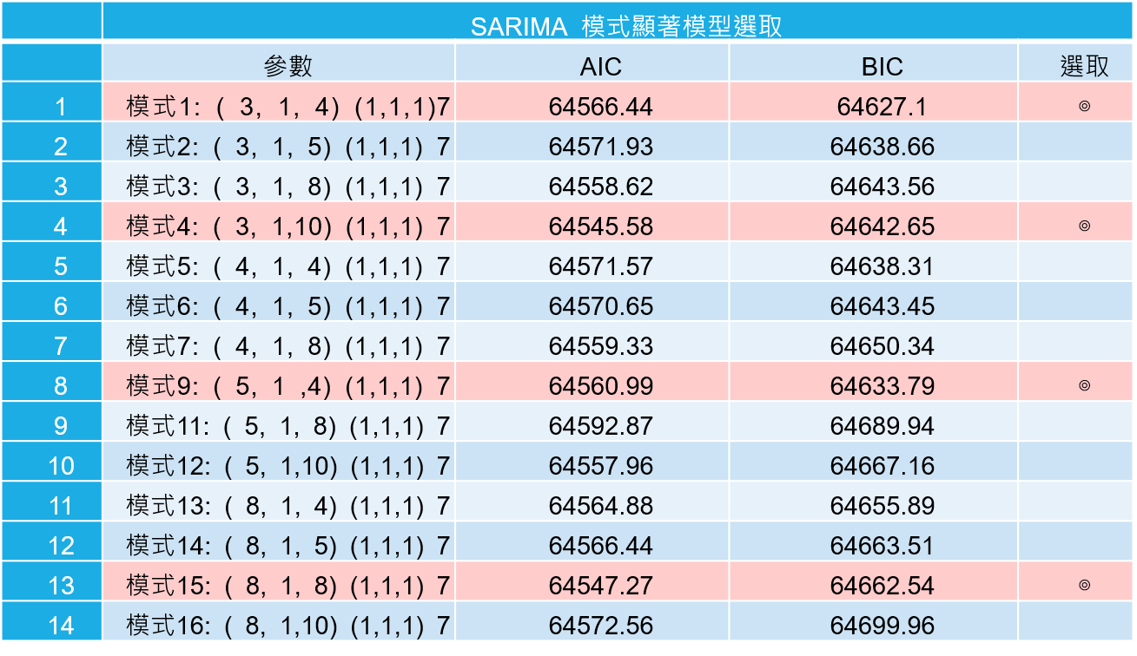
4.3.1ARIMA模型
4.3.1.4模式選取
若存在多組參數顯著的模型，採用AIC(赤池弘次情報準則)、BIC(貝氏情報準則) 選取較佳模型，選出4組模型，代入準確度驗證。
 | SARIMA 模式顯著模型選取
 | 參數 | AIC | BIC | 選取
1 | 模式1: ( 3, 1, 4) (1,1,1)7 | 64566.44 | 64627.1 | ◎
2 | 模式2: ( 3, 1, 5) (1,1,1) 7 | 64571.93 | 64638.66
3 | 模式3: ( 3, 1, 8) (1,1,1) 7 | 64558.62 | 64643.56
4 | 模式4: ( 3, 1,10) (1,1,1) 7 | 64545.58 | 64642.65 | ◎
5 | 模式5: ( 4, 1, 4) (1,1,1) 7 | 64571.57 | 64638.31
6 | 模式6: ( 4, 1, 5) (1,1,1) 7 | 64570.65 | 64643.45
7 | 模式7: ( 4, 1, 8) (1,1,1) 7 | 64559.33 | 64650.34
8 | 模式9: ( 5, 1 ,4) (1,1,1) 7 | 64560.99 | 64633.79 | ◎
9 | 模式11: ( 5, 1, 8) (1,1,1) 7 | 64592.87 | 64689.94
10 | 模式12: ( 5, 1,10) (1,1,1) 7 | 64557.96 | 64667.16
11 | 模式13: ( 8, 1, 4) (1,1,1) 7 | 64564.88 | 64655.89
12 | 模式14: ( 8, 1, 5) (1,1,1) 7 | 64566.44 | 64663.51
13 | 模式15: ( 8, 1, 8) (1,1,1) 7 | 64547.27 | 64662.54 | ◎
14 | 模式16: ( 8, 1,10) (1,1,1) 7 | 64572.56 | 64699.96
 | SARIMA 模式顯著模型選取
 | 參數 | AIC | BIC | 選取
1 | 模式1: ( 3, 1, 4) (1,1,1)7 | 64566.44 | 64627.1 | ◎
2 | 模式2: ( 3, 1, 5) (1,1,1) 7 | 64571.93 | 64638.66
3 | 模式3: ( 3, 1, 8) (1,1,1) 7 | 64558.62 | 64643.56
4 | 模式4: ( 3, 1,10) (1,1,1) 7 | 64545.58 | 64642.65 | ◎
5 | 模式5: ( 4, 1, 4) (1,1,1) 7 | 64571.57 | 64638.31
6 | 模式6: ( 4, 1, 5) (1,1,1) 7 | 64570.65 | 64643.45
7 | 模式7: ( 4, 1, 8) (1,1,1) 7 | 64559.33 | 64650.34
8 | 模式9: ( 5, 1 ,4) (1,1,1) 7 | 64560.99 | 64633.79 | ◎
9 | 模式11: ( 5, 1, 8) (1,1,1) 7 | 64592.87 | 64689.94
10 | 模式12: ( 5, 1,10) (1,1,1) 7 | 64557.96 | 64667.16
11 | 模式13: ( 8, 1, 4) (1,1,1) 7 | 64564.88 | 64655.89
12 | 模式14: ( 8, 1, 5) (1,1,1) 7 | 64566.44 | 64663.51
13 | 模式15: ( 8, 1, 8) (1,1,1) 7 | 64547.27 | 64662.54 | ◎
14 | 模式16: ( 8, 1,10) (1,1,1) 7 | 64572.56 | 64699.96
53
Notes:
若存在多組參數顯著的模型，採用AIC(赤池弘次情報準則)、BIC(貝氏情報準則) 初步選取幾種可能的模型，本研究經過殘差白噪音檢定合格的模式14組，運用AIC及BIC等2種互相比對選取較佳模型，數值愈小，表示模式的配適度愈佳。

Slide 54
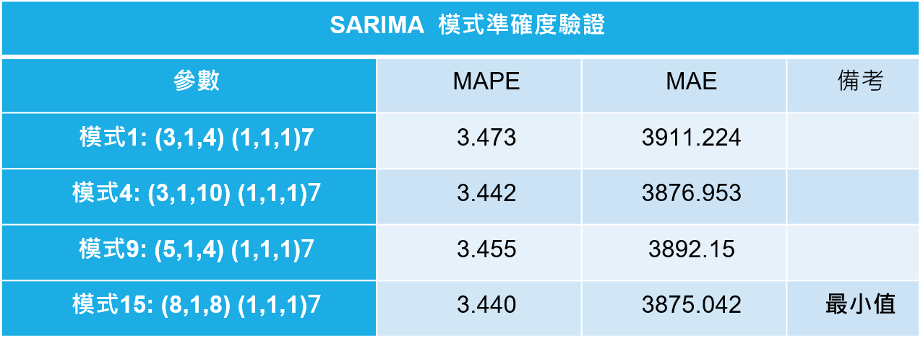
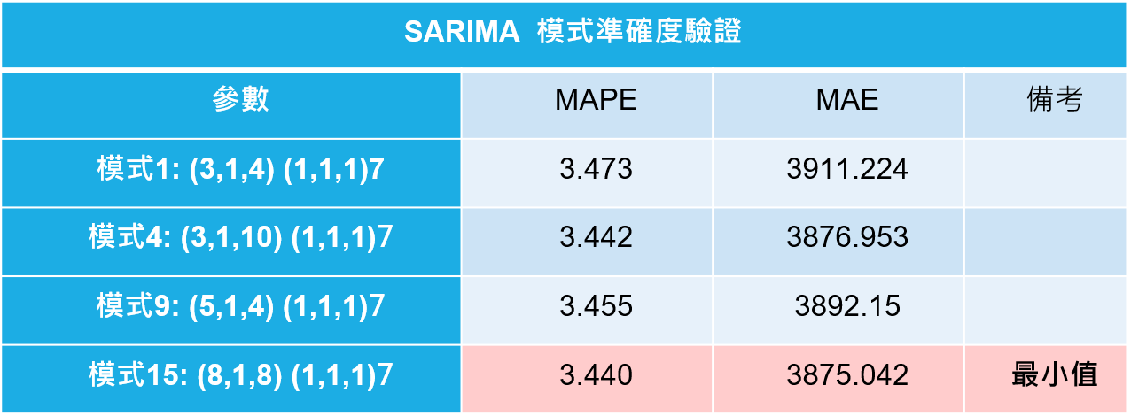
4.3.1ARIMA模型
4.3.1.5 準確度驗證
本階段採用MAPE及MAE驗證準確度，因MAPE不受單位與數值大小之影響，判斷依據較為客觀，主要利用LEWIS所提出MAPE評估預測能力指標，評估實際值與預測值之精確度，而為臻完備，則再選用MAE相互比較，來驗證模型的精確性
SARIMA 模式準確度驗證
參數 | MAPE | MAE | 備考
模式1: (3,1,4) (1,1,1)7 | 3.473 | 3911.224
模式4: (3,1,10) (1,1,1)7 | 3.442 | 3876.953
模式9: (5,1,4) (1,1,1)7 | 3.455 | 3892.15
模式15: (8,1,8) (1,1,1)7 | 3.440 | 3875.042 | 最小值
SARIMA 模式準確度驗證
參數 | MAPE | MAE | 備考
模式1: (3,1,4) (1,1,1)7 | 3.473 | 3911.224
模式4: (3,1,10) (1,1,1)7 | 3.442 | 3876.953
模式9: (5,1,4) (1,1,1)7 | 3.455 | 3892.15
模式15: (8,1,8) (1,1,1)7 | 3.440 | 3875.042 | 最小值
54
Notes:
本階段採用MAPE及MAE驗證準確度，因MAPE不受單位與數值大小之影響，判斷依據較為客觀，主要利用LEWIS（1982）所提出MAPE評估預測能力指標，評估實際值與預測值之精確度，而為臻完備，則再選用MAE相互比較，來驗證模型的精確性

Slide 55
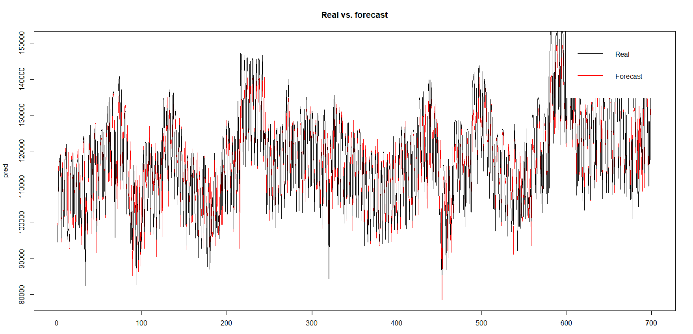
4.3.1ARIMA模型
4.3.3.5 準確度驗證
將SARIMA(8,1,8) (1,1,1)7建模後，預測值與實際耗量值繪製折線圖，錯誤率3.643%，顯見預測值與實際值覆蓋率為96.3%，可提供決策者較直觀油料耗量差異。
55

Slide 56
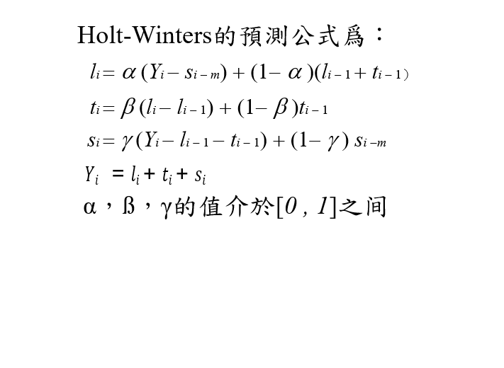
4.3.2 Holt-Winters 模型
4.3.2.1 公式運用
預測次年油料耗量，週期定為365日
參數隨機設定起始值α=0.1，β=0.1，γ=0.1，採用EXCEL規劃求解，逐步執行規劃求解驗證。
56
Notes:
由於數據來源為公部門油料日使用量情況，須預測次年油料耗量，故其週期定為365日
確定序列初始值：該序列為10年長時間序列，故初始值設定對預測結果影響較低，假定其水平項初始值 𝑙i=Yi， 𝑡i = 𝑠i= 0。
平滑參數確定：在僅考量序列內部關係時，隨機設定起始值α=0.1，β=0.1，γ=0.1，採用EXCEL規劃求解，逐步執行規劃求解試驗。

Slide 57
4.3.2 Holt-Winters 模型
4.3.2.2 平滑參數選定
經過推演過程確定三次指數平滑法參數
擬合結果，水平項參數約為0.1166550，趨勢項參數約為0.0000001，週期參數約為0.0167684
平滑參數 | 最優擬合數值
α | 0.1166550
β | 0.0000001
γ | 0.0167684
57
Notes:
擬合結果，水平項參數約0.1166550，數值接近0，水平項變化較為平緩；其趨勢項參數約為0.0000001，趨勢較無明顯變動趨勢，比較符合對日使用量，週期參數為0.0167684，數值接近0，表示週期項波動也較不易受到最近期數數量變化之影響。綜上，較小的平滑參數，遠期實際值的影響較小，較能求得較佳預測值。

Slide 58
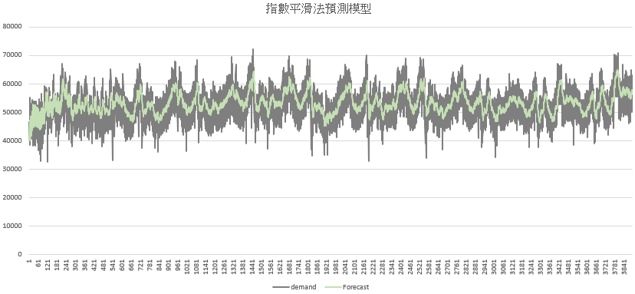
4.3.2 Holt-Winters 模型
4.3.2.3準確度驗證
採用MAPE及MAE驗證準確度，求得數值如下表。
參數 | MAPE | MAE | 備考
α=0.11，β=0，γ=0.016 | 10.17 | 5230.27
58

Slide 59
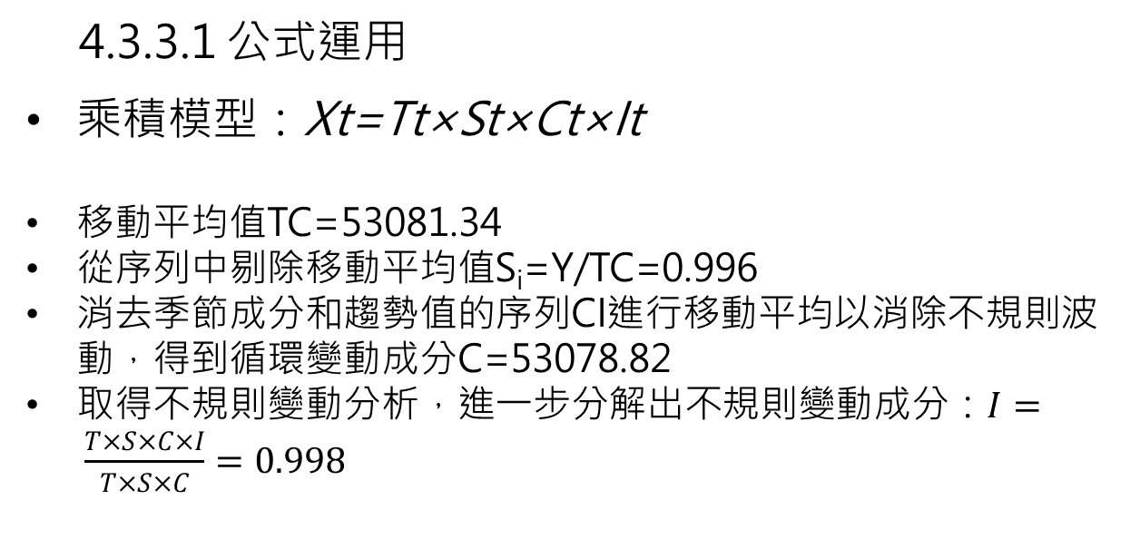
4.3.3 分解法
4.3.3.1 公式運用
乘積模型：Xt=Tt×St×Ct×It
移動平均值TC=53081.34
從序列中剔除移動平均值S_{i}=Y/TC=0.996
消去季節成分和趨勢值的序列CI進行移動平均以消除不規則波動，得到循環變動成分C=53078.82
取得不規則變動分析，進一步分解出不規則變動成分：$I= \frac{T×S×C×I}{T×S×C}=0.998$
59
Notes:
四種變動之間存在相互影響關係，使用乘積模型

Slide 60
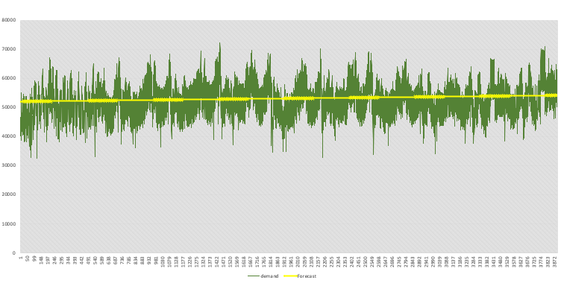
4.3.3 分解法
4.3.3.2 準確度驗證
本階段採用MAPE及MAE驗證準確度，求得數值如下表。
參數 | MAPE | MAE | 備考
Xt=Tt×St×Ct×It | 10.33 | 5323.459
60

Slide 61
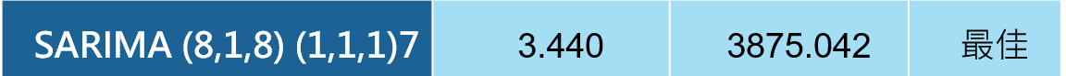
4.4 預測結果比較與分析
SARIMA模型、 Holt-Winters 模型、分解法模型MAPE數據分別是3.440、10.17、10.33。
SARIMA模型，準確度最佳，以Lewis所提之 MAPE比較表分析，三種模型其預測誤差與小於20%之預測，均為優良之預測，其中SARIMA模型MAPE 小於 10%，為極佳之預測。
模型 | MAPE | MAE | 備考
SARIMA (8,1,8) (1,1,1)7 | 3.440 | 3875.042 | 最佳
HOLT-WINTER | 10.17 | 5230.27
分解法 | 10.33 | 5323.459
模型 | MAPE | MAE | 備考
SARIMA (8,1,8) (1,1,1)7 | 3.440 | 3875.042 | 最佳
HOLT-WINTER | 10.17 | 5230.27
分解法 | 10.33 | 5323.459
61

Slide 62
4.5 各地區油料需求適用模型
考量各地區使用裝備、油料耗用量及供補頻次不盡相同，本階段規劃以各地區航空用油耗用量，依上階段建模方式來建立適合油料預測模型。
表4.9 H區各模型MAPE準確度數值比較表
4.5.1資料處理
全國分為8地區，以A至H地區分類
發現A、B、G及H區資料均有缺漏，將造成無法建立模型。
這裡直接以耗油量最少H區資料集來測試，建立SARIMA模型、 Holt-Winters 模型、分解法模型，測得之MAPE均超過標準，故將資料缺漏部分先行補足。
模型 | MAPE | 備考
SARIMA | 87%
Holt-Winters | 254%
分解法 | 262%
62
Notes:
4.5.1資料處理
全國分為8地區，以A至H地區分類，審視資料時，發現A、B、G及H區資料均有缺漏，係因以各地區每日裝備使用之習慣及任務屬性不同，導致資料有呈現0之數據，這將會造成無法建立模型，這裡直接以耗油量最少H區資料集來測試，分別建立SARIMA模型、 Holt-Winters 模型、分解法模型，測得之MAPE均超過標準，而且模型效益均不佳(如表4.9)，故執行預測時先將資料有缺漏之部分先行補足，再執行預測步驟。

Slide 63
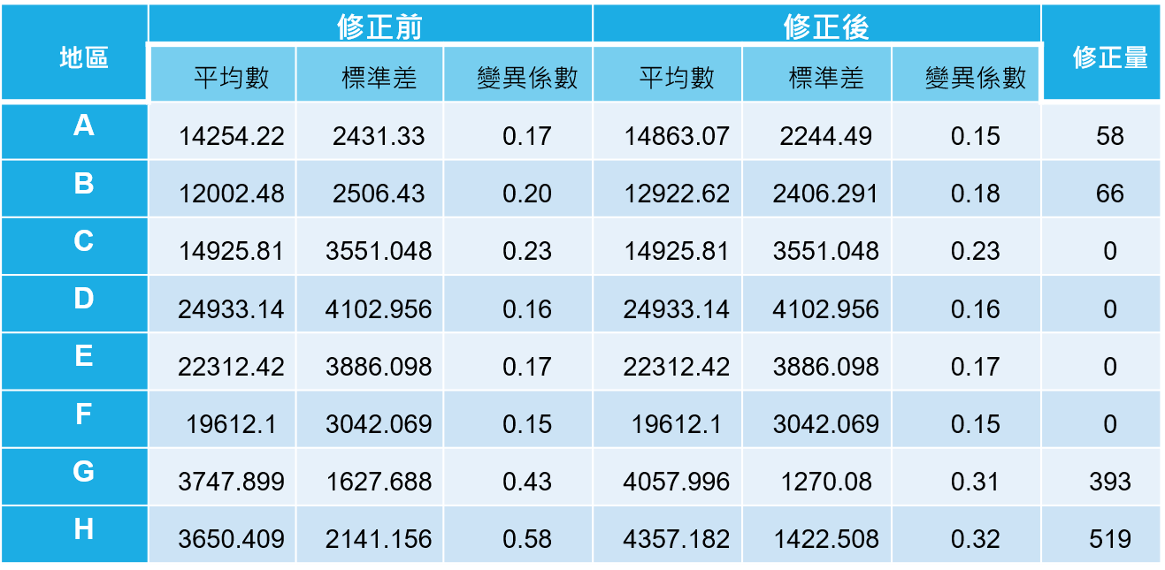
4.5 各地區油料需求適用模型
表4.10 各地區資料調整變異係數表
4.5.1資料處理
資料的缺漏部分以同一週之上下兩週耗量值平均處理缺漏量。
修正後以變異係數衡量資料的分散程度，除A、B補缺漏值天數較少，而G、H補缺漏值天數較多，變異係數明顯降低。
地區 | 修正前 |  |  | 修正後 |  |  | 修正量
 | 平均數 | 標準差 | 變異係數 | 平均數 | 標準差 | 變異係數
A | 14254.22 | 2431.33 | 0.17 | 14863.07 | 2244.49 | 0.15 | 58
B | 12002.48 | 2506.43 | 0.20 | 12922.62 | 2406.291 | 0.18 | 66
C | 14925.81 | 3551.048 | 0.23 | 14925.81 | 3551.048 | 0.23 | 0
D | 24933.14 | 4102.956 | 0.16 | 24933.14 | 4102.956 | 0.16 | 0
E | 22312.42 | 3886.098 | 0.17 | 22312.42 | 3886.098 | 0.17 | 0
F | 19612.1 | 3042.069 | 0.15 | 19612.1 | 3042.069 | 0.15 | 0
G | 3747.899 | 1627.688 | 0.43 | 4057.996 | 1270.08 | 0.31 | 393
H | 3650.409 | 2141.156 | 0.58 | 4357.182 | 1422.508 | 0.32 | 519
63
Notes:
資料的缺漏部分以同一週之上下兩週耗量值平均處理缺漏量。採用同一週之上下兩週耗量值平均則較符合正常之狀況。這裡將A至H區修正前及修正後耗油量之平均數、標準差與變異係數列出，其中ABGH區均有補缺漏值，修正後以變異係數衡量資料的分散程度，除A、B補缺漏值天數較少，而G、H補缺漏值天數較多，變異係數明顯降低

Slide 64
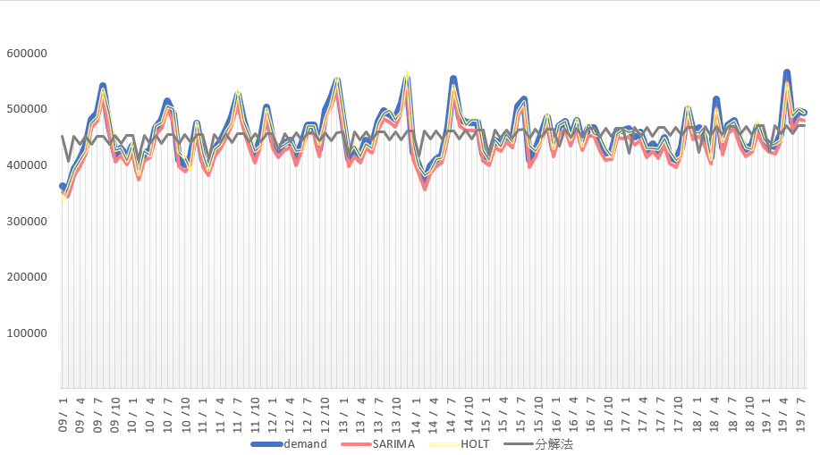
4.5 各地區油料需求適用模型
A地區
從時間序列圖中，可觀察自2009年至2015年開始，每年7至10月為用油高峰，呈現規律之用油情形，
自2016年至2018年用油情形反而減少，分析原因：執行移地訓練，少數幾日無加油情形。
2019年用油需求又攀上高峰，該地區已回歸例行性訓練，且也有少部分政治因素影響。
64
Notes:
從時間序列圖中，可觀察自2009年至2015年開始，每年7至10月為用油高峰，呈現規律之用油情形，而自2016年至2018年用油情形反而減少，係因該地區因任務特性，執行移地訓練，也產生少數幾日無加油情形，而2019年用油需求又攀上高峰，係因該地區已回歸例行性訓練，且也有少部分受到政治因素影響，致用油需求創新高。

Slide 65
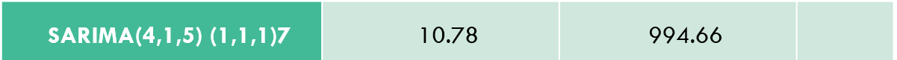
4.5 各地區油料需求適用模型
A地區
SARIMA模型參數 (4,1,5) (1,1,1)7為最佳，MAPE 及MAE分別為10.78%、994.66。
建立Holt-Winters 模型，執行參數驗證，得出α水平項參數約0.13，β趨勢項參數為0，γ週期參數為0.014，適用二次指數平滑法模型，準確度MAPE 及MAE分別為15.41%、1648.52。
分解法模型，執行參數驗證，趨勢成分T=14864.9，季節成分S=0.995，循環成分C=14863.06，不規則成分I=0.999，MAPE 及MAE分別為17.21%、1801.21。
表4.12 A地區各模型準確度數值比較表
模型 | MAPE | MAE | 備考
SARIMA(4,1,5) (1,1,1)7 | 10.78 | 994.66
指數平滑法 | 15.41 | 1648.52
分解法 | 17.21 | 1801.21
65
Notes:
審視本地區油料耗用資料缺漏的部分計58筆，原資料集變異數為0.17，經補正後為0.15，續以4.3節方式預測模型建立模式，經過參數估計、模型診斷、模式選取及準確度驗證後，測得SARIMA參數 (4,1,5) (1,1,1)7為最佳，驗證準確度MAPE 及MAE分別為10.78%、994.66。
建立Holt-Winters 模型，執行參數驗證，得出α水平項參數約0.13，β趨勢項參數為0，γ週期參數為0.014，因β趨勢項參數為0，該地區適用二次指數平滑法模型，驗證準確度MAPE 及MAE分別為15.41%、1648.52。
建立分解法模型，執行參數驗證，趨勢成分T=14864.9，季節成分S=0.995，循環成分C=14863.06，不規則成分I=0.999，MAPE 及MAE分別為17.21%、1801.21。
經測得SARIMA模型、 Holt-Winters 模型、分解法模型MAPE數據分別是10.78%、15.41%、17.21%，根據擬合情況可以看出，SARIMA模型，準確度最佳，而觀察各模型趨勢圖與實際需求量適配情形，SARIMA模型及 Holt-Winters 模型與需求量波動情形差異不大(如圖4.19)。

Slide 66
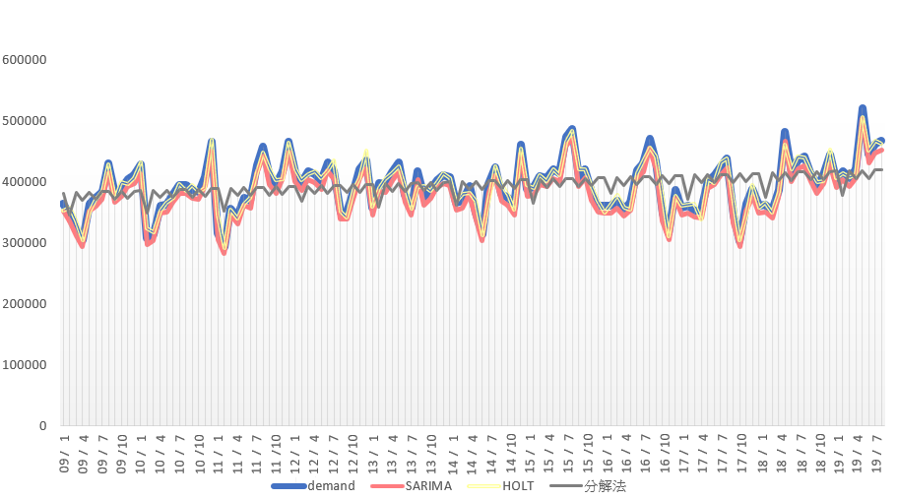
4.5 各地區油料需求適用模型
B地區
整體用油情形有逐年增加趨勢，而每年用油需求較不規律
2009至2016年9至10月間為用油需求均略高其他月份，該地區主要任務自5月開始啟動，至10月任務略多其他月份
2017至2018年開始4月至7月呈現攀升，10月為低點，任務時序調整關係，2019年用油需求攀上高峰。
66
Notes:
從時間序列圖(如圖4.20)中，可視整體用油情形有逐年增加趨勢，而每年用油需求較不規律，用油需求曲線均呈現上下坡動，可以觀察出自2009年至2012年4月為用油需求低點，而2009至2016年9至10月間為用油需求均略高其他月份，係因該地區主要任務自5月開始啟動，而至10月任務略多其他月份，反觀到了2017至2018年開始4月至7月呈現攀升，10月為低點，係因該地區將任務時序調整關係，而該地區一樣於2019年用油需求攀上高峰。

Slide 67
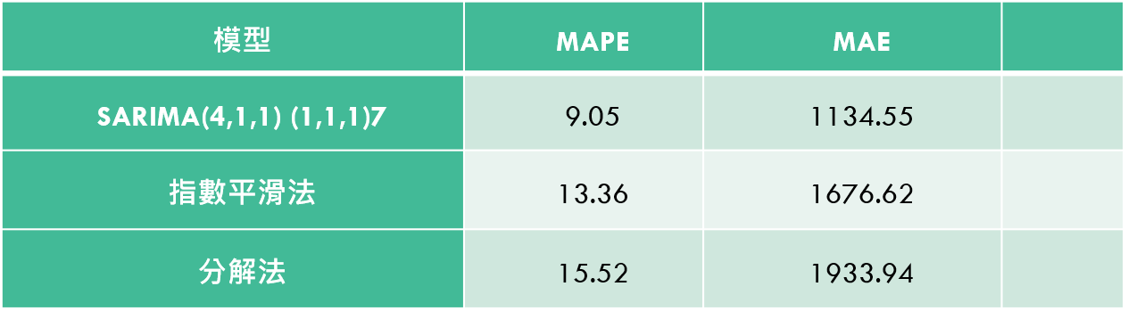
4.5 各地區油料需求適用模型
B地區
SARIMA參數模型(4,1,1) (1,1,1)7為最佳，驗證準確度MAPE 及MAE分別為9.05%、1134.55。
Holt-Winters 模型，得出α水平項參數約0.16，β趨勢項參數為0，γ週期參數為0.016，因β趨勢項參數為0，該地區適用二次指數平滑法模型，驗證準確度MAPE 及MAE分別為13.36%、1676.62。
建立分解法模型，執行參數驗證，趨勢成分T=12922.72，季節成分S=0.998，循環成分C=12922.64，不規則成分I=0.999，MAPE 及MAE分別為15.52%、1933.94。
表4.13 B地區各模型準確度數值比較表
模型 | MAPE | MAE
SARIMA(4,1,1) (1,1,1)7 | 9.05 | 1134.55
指數平滑法 | 13.36 | 1676.62
分解法 | 15.52 | 1933.94
67

Slide 68

4.5 各地區油料需求適用模型
C地區
整體用油情形一樣有逐年增加趨勢，而每年用油需求較不規律
自2009至2016年7至10月間為用油需求最高，其中2012年較不規律，經研析係因政治因素關係影響。
2016至2018年用油量增加，係因A地區裝備至本地區執行移地訓練，導致用油量有較高情形，
2019年平均用油量仍較其他年份較高
68
Notes:
整體用油情形一樣有逐年增加趨勢，而每年用油需求較不規律自2009至2016年7至10月間為用油需求最高，其中2012年較不規律，經研析係因政治因素關係導致用油情形有異，而到了2013又趨於和緩，到了2016至2018年開始用油量開始增加，係因A地區部分裝備至本地區執行移地訓練，導致用油量有較高情形，而本地區2019年平均用油量仍較其他年份較高

Slide 69

4.5 各地區油料需求適用模型
C地區
SARIMA模型參數 (7,1,7) (1,1,1)7為最佳，驗證準確度MAPE 及MAE分別為10.61%、1617.24。
Holt-Winters 模型，參數驗證，得出α水平項參數約0.13，β趨勢項參數為0.000001，γ週期參數為0.05，驗證準確度MAPE 及MAE分別為14.66%、2185.26。
分解法模型，執行參數驗證，趨勢成分T=14926.18，季節成分S=0.999，循環成分C=14915.81，不規則成分I=0.993，驗證準確度MAPE 及MAE分別為18.21%、2627.14。
表4.14 C地區各模型準確度數值比較表
模型 | MAPE | MAE
SARIMA(7,1,7) (1,1,1)7 | 10.61 | 1617.24
指數平滑法 | 14.66 | 2185.26
分解法 | 18.21 | 2627.14
69
Notes:
經測得SARIMA模型、 Holt-Winters 模型、分解法模型MAPE數據分別是10.61%、14.66%、18.21%，根據擬合情況可以看出，SARIMA模型，準確度最佳，而觀察各模型趨勢圖與實際需求量適配情形，SARIMA模型及 Holt-Winters 模型與實際需求量波動情形差異不大，而SARIMA模型可以明顯觀察出與實際需求量較為契合(如圖4.21)

Slide 70

4.5 各地區油料需求適用模型
D地區
整體用油情形呈現規律波動，該地區每年用油量較其他地區最高，且配屬裝備較新，可以觀察出該地區均執行任務最為吃重，而該地區2019年用油需求攀上高峰。
70

Slide 71

4.5 各地區油料需求適用模型
D地區
SARIMA模型參數(2,1,4) (1,1,1)7為最佳，驗證準確度MAPE 及MAE分別為6.98%、2001.27。
Holt-Winters 模型，執行參數驗證，得出α水平項參數約0.07，β趨勢項參數為0.000001，γ週期參數為0.012，驗證準確度MAPE 及MAE分別為11.49%、2905.82。
分解法模型，執行參數驗證，趨勢成分T=24935.02，季節成分S=0.999，循環成分C=24933.14，不規則成分I=0.997，驗證準確度MAPE 及MAE分別為12.55%、3021.98。
表4.15 D地區各模型準確度數值比較表
模型 | MAPE | MAE
SARIMA(2,1,4) (1,1,1)7 | 6.98 | 2001.27
指數平滑法 | 11.49 | 2905.82
分解法 | 12.55 | 3021.98
71

Slide 72

4.5 各地區油料需求適用模型
E地區
自2009年至2019年開始4至7月為用油高峰。
2012年至2015年用油量比其它年分較多，係因該地區因任務特性，導致油料高耗量，而2016年以後又回歸正常。
查該地區耗量分析，因2012年至2015年間油價大跌，油庫油料存量充盈，故該地區執行較多高耗油量之訓練。
72

Slide 73

4.5 各地區油料需求適用模型
E地區
SARIMA模型參數(4,1,2) (1,1,1)7為最佳，驗證準確度MAPE 及MAE分別為7.48%、1645.02。
Holt-Winters 模型，執行參數驗證，得出α水平項參數約0.14，β趨勢項參數為0.000001，γ週期參數為0.02，驗證準確度MAPE 及MAE分別為11.86%、2572.67。
分解法模型，執行參數驗證，趨勢成分T=22313.46，季節成分S=0.996，循環成分C=22312.41，不規則成分I=0.999，驗證準確度MAPE 及MAE分別為14.2%、3094.38。
表4.16 E地區各模型準確度數值比較表
模型 | MAPE | MAE
SARIMA(4,1,2) (1,1,1)7 | 7.48 | 1645.02
指數平滑法 | 11.86 | 2572.67
分解法 | 14.2 | 3094.38
73

Slide 74

4.5 各地區油料需求適用模型
F地區
2009年至2015年開始7至10月為用油量高峰，其中8月較大量，每年均呈現規律之用油情形
2016年至2018年用油情形反而減少，經審視本地區耗用分析，與A地區略同，係因本地區因任務特性，執行移地訓練
2019年用油需求又攀上高峰，本地區已回歸例行性任務，且受到政治因素影響，致用油需求創新高。
74

Slide 75

4.5 各地區油料需求適用模型
F地區
SARIMA模型參數(5,1,1) (1,1,1)7為最佳，驗證準確度MAPE 及MAE分別為7.65%、1380.05。
Holt-Winters 模型，執行參數驗證，得出α水平項參數約0.1，β趨勢項參數為0.000001，γ週期參數為0.025，驗證準確度MAPE 及MAE分別為12.34%、2278.45。
分解法模型，執行參數驗證，趨勢成分T=19612.13，季節成分S=0.999，循環成分C=19578.21，不規則成分I=0.998，驗證準確度MAPE 及MAE分別為13.12%、2333.22。
表4.17 F地區各模型準確度數值比較表
模型 | MAPE | MAE
SARIMA(5,1,1) (1,1,1)7 | 7.65 | 1380.05
指數平滑法 | 12.34 | 2278.45
分解法 | 13.12 | 2333.22
75

Slide 76

4.5 各地區油料需求適用模型
G地區
整體用油情形有逐年減少趨勢，每年用油情形較不規律
2009至2011年間4至7月為用油高峰
2012年至2019年用油量高、低點差異較大，可以判定離群值較多
用油量逐年減少趨勢，經研析該地區裝備因老舊有汰除現象，且用油量亦不高，除執行一般例行性任務外，肩負臨時性巡邏任務。
76
Notes:
整體用油情形有逐年減少趨勢，每年用油情形較不規律
2009至2011年間4至7月為用油高峰
2012年至2019年用油量高、低點差異較大，可以判定離群值較多，而該地區用油量逐年減少趨勢，經研析該地區裝備因老舊有汰除現象，且該地區用油量亦不高，除執行一般例行性任務外，該地區亦肩負臨時性巡邏任務，導致用油量較不規律。

Slide 77

4.5 各地區油料需求適用模型
G地區
本地區資料缺漏的部分計393筆，原資料集變異數為0.43，經補正後為0.31，已明顯下降
SARIMA模型參數(5,1,2) (1,1,1)7較佳，驗證準確度MAPE 及MAE分別為28.62%、923.41。
Holt-Winters 模型，執行參數驗證，得出α水平項參數約0.23，β趨勢項參數為0，γ週期參數為0.31，因β趨勢項參數為0，該地區適用二次指數平滑法模型，驗證準確度MAPE 及MAE分別為24.72%、845.74。
分解法模型，執行參數驗證，趨勢成分T=4058.32，季節成分S=0.997，循環成分C=4057.99，不規則成分I=0.999，驗證準確度MAPE 及MAE分別為32.78%、1067.74。
表4.18 G地區各模型準確度數值比較表
模型 | MAPE | MAE
SARIMA(5,1,2) (1,1,1)7 | 28.62 | 923.41
指數平滑法 | 24.72 | 845.74
分解法 | 32.78 | 1067.74
77

Slide 78

4.5 各地區油料需求適用模型
H地區
2009至2014年間7至10月為用油高峰
2016至2018年間逐漸轉換1至4月為用油較高，除2012及2015年平均用油量為低點，而自2012年至2019年用油量高、低點差異較大，可以判定離群值較多
該地區用油量逐年減少，係因裝備因老舊逐年汰除，而該地區為訓練教學場所，以教學為主，故該地區用油量亦不高現象
78

Slide 79

4.5 各地區油料需求適用模型
H地區
本地區資料缺漏的部分計519筆，原資料集變異數為0.58，經補正後為0.32
SARIMA模型參數(5,1,3) (1,1,1)7較佳，驗證準確度MAPE 及MAE分別為33.97%、1342.66。
Holt-Winters 模型，執行參數驗證，得出α水平項參數約0.25，β趨勢項參數為0.002，γ週期參數為0.11，驗證準確度MAPE 及MAE分別為19.92%、849.31。
分解法模型，執行參數驗證，趨勢成分T=4537.13，季節成分S=0.997，循環成分C=4357.18，不規則成分I=0.96，驗證準確度MAPE 及MAE分別為29.34%、1248.09。
表4.19 H地區各模型準確度數值比較表
模型 | MAPE | MAE
SARIMA(5,1,3) (1,1,1)7 | 33.97 | 1342.66
指數平滑法 | 19.92 | 849.31
分解法 | 29.34 | 1248.09
79

Slide 80

4.5各地區預測結果比較分析
80
地區 | 模型參數 | MAPE | MAE
A | SARIMA(4,1,5) (1,1,1)7 | 10.78 | 994.66 | ◎
 | Holt-Winters指數平滑法 | 15.41 | 1648.52
 | 分解法 | 17.21 | 1801.21
B | SARIMA(4,1,1) (1,1,1)7 | 9.05 | 1134.55 | ◎
 | Holt-Winters指數平滑法 | 13.36 | 1676.62
 | 分解法 | 15.52 | 1933.94
C | SARIMA(7,1,7) (1,1,1)7 | 10.61 | 1617.24 | ◎
 | Holt-Winters指數平滑法 | 14.66 | 2185.26
 | 分解法 | 18.21 | 2627.14
D | SARIMA(2,1,4) (1,1,1)7 | 6.98 | 2001.27 | ◎
 | Holt-Winters指數平滑法 | 11.49 | 2905.82
 | 分解法 | 12.55 | 3021.98
E | SARIMA(4,1,2) (1,1,1)7 | 7.48 | 1645.02 | ◎
 | Holt-Winters指數平滑法 | 11.86 | 2572.67
 | 分解法 | 14.2 | 3094.38
F | SARIMA(5,1,1) (1,1,1)7 | 7.65 | 1380.05 | ◎
 | Holt-Winters指數平滑法 | 12.34 | 2278.45
 | 分解法 | 13.12 | 2333.22
G | SARIMA(5,1,2) (1,1,1)7 | 28.62 | 923.41
 | Holt-Winters指數平滑法 | 24.72 | 845.74 | ◎
 | 分解法 | 32.78 | 1067.74
H | SARIMA(5,1,3) (1,1,1)7 | 33.97 | 1342.66
 | Holt-Winters指數平滑法 | 19.92 | 849.31 | ◎
 | 分解法 | 29.34 | 1248.09
各地區各模型準確度均無法比總體耗油量來的優異。
A至H地區SARIMA模型，B、D、E、F區測得MAPE數據均為10%以內，以Lewis所提之 MAPE比較表來看，屬高準確的預測，A、C區測得MAPE數據介於10%~20%之間，屬優良的預測，G、H區測得MAPE數據介於20%~50%之間，屬合理的預測。
在指數平滑法模型中，除G區測得MAPE數據介於20%~50%之間，餘地區測得MAPE數據介於10%~20%之間，屬優良的預測
分解法模型中，A至H地區，測得MAPE數據介於20%~50%之間，僅為合理的預測。
綜上，A至F地區建立預測模型仍屬SARIMA模型表現較佳，可以採用SARIMA模型建模，而G、H地區則以Holt-Winter模型表現較佳，雖G、H地區以Holt-Winter模型準確度較高，惟測得準確度數值亦不理想，實有精進空間。
Notes:
各地區各模型準確度均無法比總體耗油量來的優異，初步研判，應屬缺漏值經補值後已失真，或各區只要有一些細微外在因素影響，造成預測差異性較大，造成準確度普遍性較不優異。
綜觀A至H地區SARIMA模型，B、D、E、F區測得MAPE數據均為10%以內，以Lewis所提之 MAPE比較表來看，屬高準確的預測，A、C區測得MAPE數據介於10%~20%之間，屬優良的預測，G、H區測得MAPE數據介於20%~50%之間，僅歸類在合理的預測，表現較不佳。
在指數平滑法模型中，除G區測得MAPE數據介於20%~50%之間，其餘地區測得MAPE數據介於10%~20%之間，屬優良的預測；而在分解法模型中，A至H地區，測得MAPE數據介於20%~50%之間，僅為合理的預測。
綜上，A至H地區建立預測模型仍屬SARIMA模型表現較佳，可以採用SARIMA模型建模，而G、H地區則以Holt-Winter模型表現較佳，雖G、H地區以Holt-Winter模型準確度較高，惟測得準確度數值亦不理想，實有精進空間。

Slide 81

結論與建議
/05
81

Slide 82
5.1 結論與建議
本研究運用公部門油料每日耗用量，採用時間序列模式中的SARIMA模型、Holt-Winters模型及分解法模型進行預測，評估結果，均通過MAPE指標，測得MAPE數值分別為3.440%、10.17%、10.33%，均屬優良預測，其中SARIMA模型表現最好
針對Holt-Winters 模型(三次指數平滑法)，可以得出水平項參數約0.1166550，趨勢項參數約為0.0000001，週期參數為0.0167684，因三次指数平滑法可預測具有趨势和季節性的時間序列，故測得MAPE準確度亦有不錯表現，與分解法相比，分解法一樣可以處理趨势和季節性參數，故準確度幾乎相近，而以趨勢圖觀察，Holt-Winters 模型預測曲線走向與訓練集較相符，能給管理者提供視覺化感受，反觀分解法預測曲線走向則以中心點游走，較適合中期預測，短期預測，當預測長期時或預測值受外部干擾時，其預測能力會減弱
平穩的時間序列能對預測結果更加精準，經過一階差分處理後以ADF驗證方法得到序列平穩值，而透過ACF與PACF數據分析，可得到p、q參數值，將各種參數組合進行擬合，可求出ARIMA最佳參數，而運用R軟體導入函數，進階得到SARIMA模型，因ARIMA是目前應用最廣泛的單變量時間序列數據預測方法之一，但它不支持具有季節性成分的時間序列，本研究為了支持序列的季節分量，續將ARIMA模型擴展成為SARIMA，SARIMA模型運用R軟體導入函數，得到模型參數為(8,1,8) (1,1,1)7，而採用ACF、PACF篩選出PQ階數後，代入準確度驗證，核算出SARIMA，是最佳模型，雖差異不大，惟仍須複試驗證後，才可得出最佳模型
總資料集為公部門每日油料耗用量，係由各地區(A~H區)裝備每日用油耗用量彙總而成，為瞭解各地區是否能採用時間序列方式預測油料需求，故本研究第二階段進行各地區預測模型建立循總體耗量建模方式執行，採SARIMA模型、Holt-Winters模型及分解法模型預測，驗證結果，A~F區一樣是SARIMA模型表現最好，而G、H則是Holt-Winters模型表現較佳，但以LEWIS所述MAPE數值評估指標僅落在合理之預測，經發現G、H補缺漏值分別為393至519不等，故判定補缺漏值愈多，SARIMA表現愈不好
總體油量需求預測模型，以SARIMA(8,1,8) (1,1,1)7模型表現最佳，測得MAPE數值分別為3.440%，屬優良預測。
運用R軟體得到SARIMA模型(5,1,4) (1,1,1)7，惟仍須採用ACF、PACF篩選PQ階數後複試驗證後，才可得出最佳模型。
各地區建立模型驗證準確度均較總體油量需求預測模型差，而補缺漏值愈多，SARIMA表現愈不好。
無論是以總體油量或各地區預測模型，均可提升油料需求計算之準據，完成購油數量編訂，亦可排訂次月油槽油料補充數量。
1
2
結論
3
4
82
Notes:
本研究運用公部門油料每日耗用量，採用時間序列模式中的SARIMA模型、Holt-Winters模型及分解法模型進行預測，評估結果，均通過MAPE指標，測得MAPE數值分別為3.440%、10.17%、10.33%，均屬優良預測，其中SARIMA模型表現最好
針對Holt-Winters 模型(三次指數平滑法)，可以得出水平項參數約0.1166550，趨勢項參數約為0.0000001，週期參數為0.0167684，因三次指数平滑法可預測具有趨势和季節性的時間序列，故測得MAPE準確度亦有不錯表現，與分解法相比，分解法一樣可以處理趨势和季節性參數，故準確度幾乎相近，而以趨勢圖觀察，Holt-Winters 模型預測曲線走向與訓練集較相符，能給管理者提供視覺化感受，反觀分解法預測曲線走向則以中心點游走，較適合中期預測，短期預測，當預測長期時或預測值受外部干擾時，其預測能力會減弱
平穩的時間序列能對預測結果更加精準，經過一階差分處理後以ADF驗證方法得到序列平穩值，而透過ACF與PACF數據分析，可得到p、q參數值，將各種參數組合進行擬合，可求出ARIMA最佳參數，而運用R軟體導入函數，進階得到SARIMA模型，因ARIMA是目前應用最廣泛的單變量時間序列數據預測方法之一，但它不支持具有季節性成分的時間序列，本研究為了支持序列的季節分量，續將ARIMA模型擴展成為SARIMA，SARIMA模型運用R軟體導入函數，得到模型參數為(8,1,8) (1,1,1)7，而採用ACF、PACF篩選出PQ階數後，代入準確度驗證，核算出SARIMA，是最佳模型，雖差異不大，惟仍須複試驗證後，才可得出最佳模型

Slide 83
建議
5.1 結論與建議
後續油料耗用資料蒐整更多，本研究最佳預測模型SARIMA (8,1,8) (1,1,1)7勢必無法滿足預測效果，建議採滾動式調整各參數，以滿足後續油料預測。
1
滾動修訂模型參數
2
結合油價預測研究
5
拓展人工智慧、機器學習、深度學習等預測模型
建立多變數預測模型
3
4
精進油料儲存設施
本研究係公部門油料需求預測先導型，故採用傳統時間序列分析，近年人工智慧、機器學習、深度學習等預測方式受各界喜愛，期望在未來能拓展出更加精進及具有預測能力之模型。
影響油料耗用之因素，如裝備數量、耗油數、裝備妥善率、氣候、油價、訓練任務排程及最難掌握政治因素均能影響油料耗用量，後續學者可針對上述因素加以考量，建立多變數預測模型，擬合外在因素對油料需求的影響，以提高模型預測的準確性
本研究目的希協助相關部門油料需求產製，提供科學方式完成，修正歷年來均依經驗數據方式，油料設施硬體方面亦能同步改善，利用槽體感測器設備監測液位、溫度和壓力，並將相關數據回饋及收集
油價分析相對重要，而影響油價因素又更廣，約略為原油供需、原油期貨、經濟漲跌、匯率、人們炒作、國際政治影響及產油國發生重大變故等因素影響油價，後續學者可將油價納入分析研究，完善整體購油制度
83
Notes:
本研究訓練集時間為2009年1月1日至2017年9月30日，測試集時間為2017年10月1日至2019年8月31日，經查該公部門自2017年5月開始，各項任務時間及型態均有改變，每月油料耗量皆有變化，本次研究資料集彙總後計3,896筆日資料，雖該部門自2017年起耗油量有不同變化，而筆數不多故應影響不大，所建立預測模型表現優異，惟時間久了，資料集蒐整更多之後，本研究最佳預測模型SARIMA (8,1,8) (1,1,1)7勢必無法滿足該部門預測效果，建議該部門應採滾動式調整各參數，以滿足後續油料預測
時間序列預測方式，經2.5章節探討分為傳統時間序列分析及機器學習等2大類，因本研究係公部門油料需求預測先導型，故採用傳統時間序列分析之ARIMA模型、Holt-Winters 模型及分解法模型進行研究，在全區油料需求預測部分，均表現優異，惟各地區需求預測，表現未特別突出，尤以G、H區表現不佳，建議後續可再朝向機器學習預測法(如類神經網路、人工神經網絡（ANN）、多層感知器（MLP）、長短期記憶深度學習LSTM、門控機制GRU、支援向量機（SVM）等)或混和模式預測法進行建模，拓展出更加精進及具有預測能力之模型
本研究資料集係採用單變數時間序列資料，研究成果SARIMA 預測模型對於單變數時間序列預測表現佳，惟影響油料耗用之因素很多，如裝備數量、裝備耗油數、裝備妥善率、氣候、油價、訓練任務排程及最難掌握政治因素均能影響油料耗用量，後續學者可針對上述因素加以考量，建立多變數預測模型，擬合外在因素對油料需求的影響，以提高模型預測的準確性
本研究所建立預測模型，目的係提供管理者油料需求量，使其購油預算編列等相關作業可循科學方式完成為主要目標之一，若要核算購油預算，其油價分析相對重要，而影響油價因素又更廣，在「沒有石油的明天」(Kunstler , 2007)的書本提到，約略為原油供需、原油期貨、經濟漲跌、匯率、人們炒作、國際政治影響及產油國發生重大變故等因素影響油價，建議後續學者可將油價納入分析研究，與油料需求量預測組合分析等，完善整體購油制度
本研究目的希協助相關部門油料需求產製，提供科學方式完成，修正歷年來均依經驗數據方式，現今各大企業人力均緊縮，油料管理相關作業面亦同，目前僅能採用數據科學方式及先進儀器設備彌補人力不足等問題，本研究除希冀後續能出現更好之預測模型外，另一方面油料設施硬體方面亦能同步改善，坊間槽體感測器設備已相當成熟，這些設備可放入槽體中以測量液位、溫度和壓力，並將相關數據回饋及收集，數據收集為數據科學之起始，在各地區可定期傳輸數據，若管理者若能運用本項技術，必能降低預算成本、人力資源及作業時間

Slide 84

簡報完畢 感謝大家聆聽
THANKS
84

